Slide 1
Возникновение современной науки

Slide 2
Церковь и наука в первом тысячелетии

Slide 3
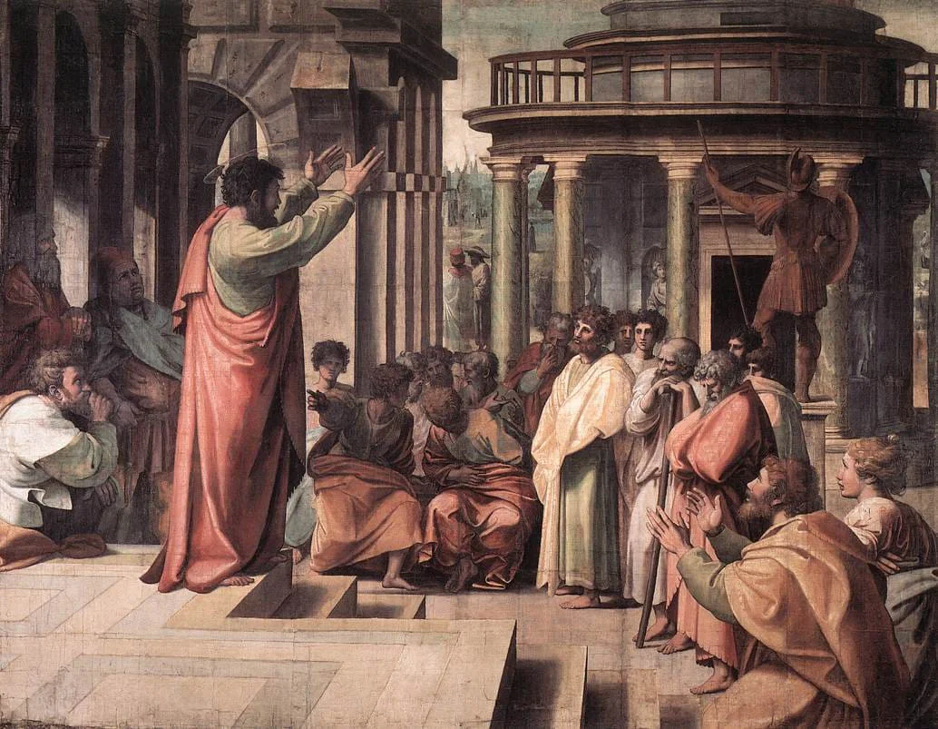
Рафаэль. Проповедь апостола Павла в Афинском Ареопаге

Slide 4
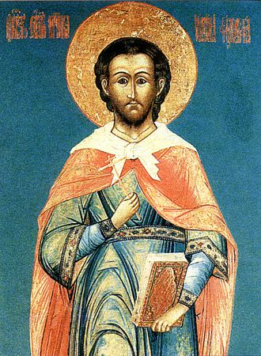
Св. Иустин Философ (ок. 100-165)
Отцы-апологеты
«Ибо всякий из них говорил прекрасно потому именно, что познавал отчасти сродное с посеянным Словом Божьим... Итак, все, что сказано кем-нибудь хорошего, принадлежит нам христианам»
Апология II

Slide 5
Поэтому «те, которые жили согласно со Словом (Логосом), суть христиане, хотя бы считались за безбожников: таковы между эллинами — Сократ и Гераклит и им подобные»
Апология I

Slide 6
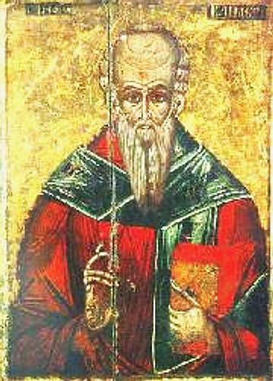
«Конечно, можно быть верующим и неграмотным, однако уразуметь существо веры неуч не в состоянии. Принимать здравое учение и отвергать дурное может не слепая вера, а лишь та, что опирается на знание. Незнание есть результат невоспитанности и необразованности».
«Строматы»
Климент Александрийский (150-215)

Slide 7
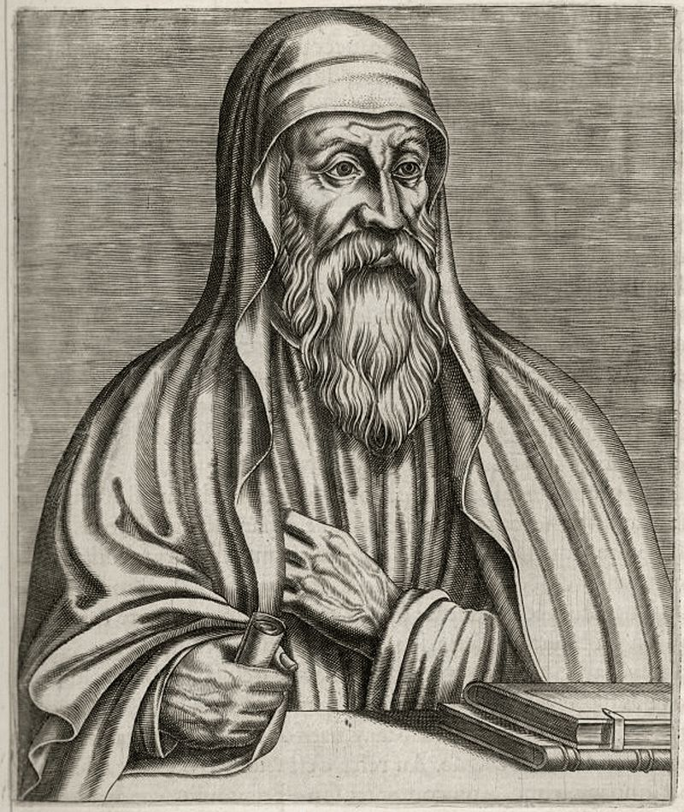
«Христианское учение отдает предпочтение тому, кто принимает истины веры после разумного и мудрого исследования, а не тому, кто усваивает их только простой верой»
«Против Кельса»
Ориген (185-254)

Slide 8
Отцы Церкви
«Полагаю же, что всякий имеющий ум, признает первым для нас благом ученость… в том числе ученость внешнюю, которою многие из христиан, по худому разумению, гнушаются, как злохудожною, опасною и удаляющую от Бога…
Напротив, надобно признать глупыми и невеждами тех, которые держась такого мнения, желали бы всех видеть подобными себе, чтобы в общем недостатке скрыть свой собственный недостаток и избежать обличения в невежестве»
«Надгробное слово Василию»
Св. Григорий Богослов
(325-389)

Slide 9
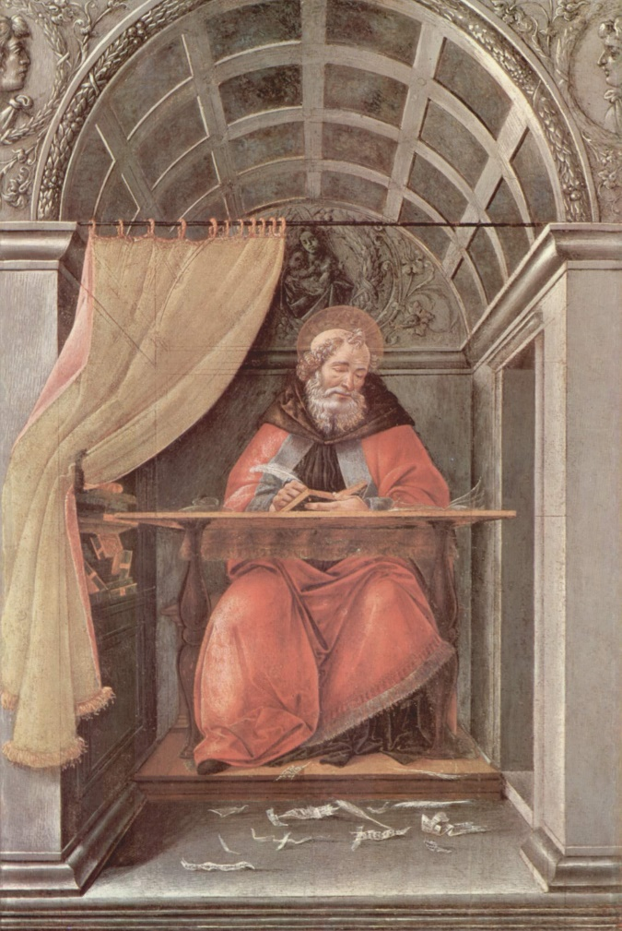
«Ведь нередко бывает, что и не-христианин немало знает о земле, небе и остальных элементах видимого мира… притом знает так, что может защитить эти знания и очевиднейшими доводами, и жизненным опытом.
Блаженный Августин (354-430)

Slide 10
Между тем бывает крайне стыдно, опасно и даже гибельно, когда какой-нибудь неверный едва удерживается от смеха, слыша, как христианин, говоря о подобных предметах якобы на основании христианских писаний, несет такой вздор, что, как говорится, попадает пальцем в небо. И не то плохо, что осмеивается заблуждающийся, а то, что в глазах людей, о спасении души которых мы неустанно заботимся, наши писатели выглядят столь же невежественными и потому ими презираются».
Блаженный Августин
«О книге Бытия буквально»

Slide 11
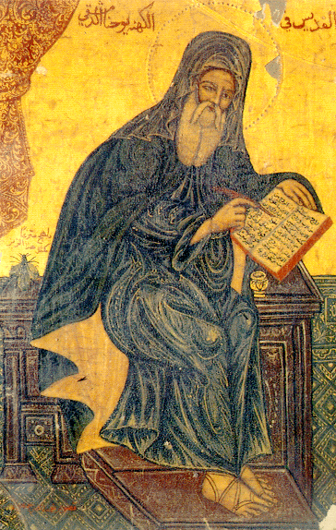
«И прежде всего я предложу то, что есть самого лучшего у эллинских мудрецов, зная, что если есть что-либо благое у них, то оно даровано людям свыше от Бога... Если же что противно истине, то это — темное изобретение сатанинского заблуждения и измышление злополучного разума… Поэтому, подражая образу пчелы, я воспользуюсь тем, что близко к истине, и от самих врагов получу плод — спасение»
«Источник знания»
Преп. Иоанн Дамаскин (675-749)

Slide 12
«Нет ничего более ценного, чем познание, ибо познание есть свет разумной души. Наоборот, незнание есть тьма. Ибо как лишение света есть тьма, так и отсутствие познания есть помрачение разума. Неразумным существам свойственно незнание, разумным — познание. Поэтому, кто, будучи от природы способен к познанию и ведению, не имеет его, тот, хотя он от природы и разумен, тем не менее по нерадивости и слабости души бывает хуже неразумных. Под познанием же я подразумеваю истинное познание сущего».
Преп. Иоанн Дамаскин «Источник знания. Философские главы»

Slide 13
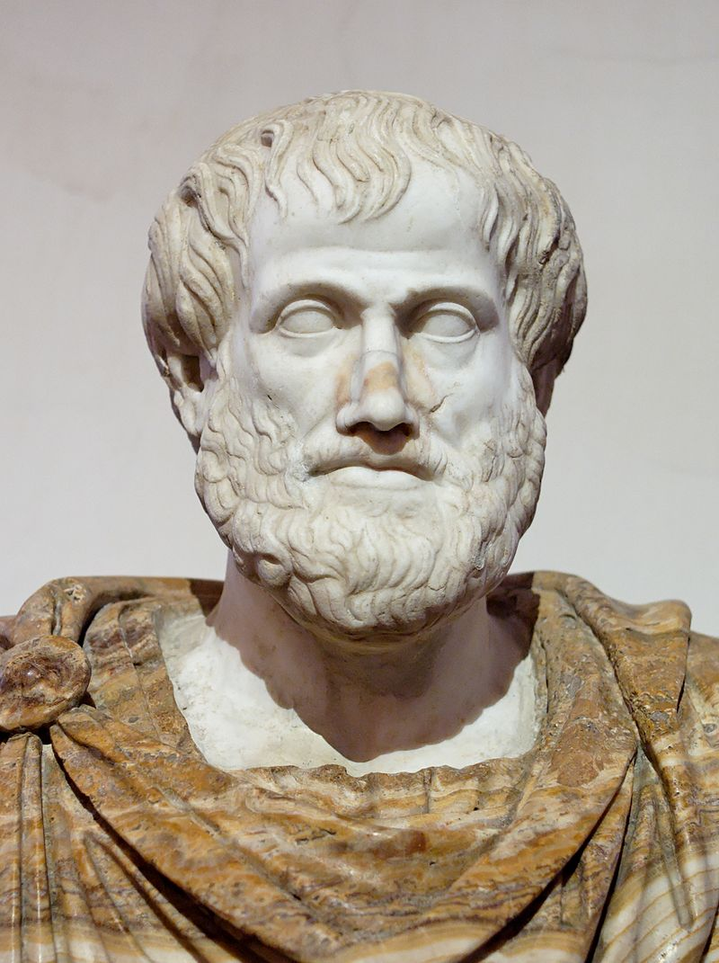
Представление о форме Земли
«Что касается формы Земли, то она по необходимости должна быть шарообразной.
Это доказывается чувственным опытом. Не будь это так, затмения Луны не являли бы собой сегментов такой формы.
Длина экватора составляет около четырехсот тысяч стадиев (73 тыс км).
Судя по этому, тело Земли должно быть не только шарообразным, но и небольшим по сравнению с величиной других звезд»
«О небе»
Аристотель (384–322 до Р.Х.).

Slide 14
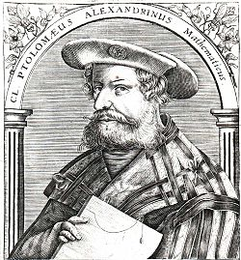
«Теперь в качестве общего положения мы должны принять, что небо имеет сферическую форму и движется подобно сфере, затем, что Земля имеет также вид сферы, если ее рассматривать по всей совокупности ее частей. По своему положению она расположена в середине неба, являясь как бы его центром. По величине же и расстоянию относительно сферы неподвижных звезд она является как бы точкой и не имеет никакого движения, изменяющего место».
«Великое математическое построение по астрономии» (Ἡ μεγίστη σύνταξις, «Мэгистэ», «Альмагест»)
Клавдий Птолемей (ок. 100 — ок. 170)

Slide 15
«Что и Земля, взятая в целом, имеет вид сферы, лучше всего можно понять из следующего. Солнце, Луна и остальные светила не будут или восходящими или заходящими в одно и то же время для всех находящихся на поверхности Земли. Они всегда восходят сначала для живущих на востоке, а потом для живущих на западе…

Slide 16
Чем больше мы будем продвигаться по направлению к северу, тем больше будет скрываться южных звезд и открываться северных, так что и здесь обнаруживается кривизна Земли, производящая такое же выдвижение вперед, как и в боковых направлениях. Это доказывает, что Земля сферична повсюду».
Клавдий Птолемей «Альмагест»

Slide 17
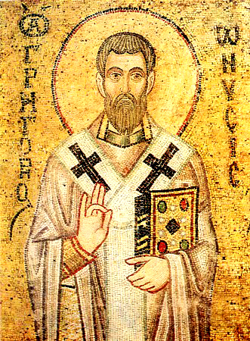
«При появлении солнца над землей тень ее обращается в противоположную сторону, потому что шарообразная поверхность не может в одно и то же время быть кругом объята лучом, но по всей необходимости, на какую часть земли отбросит солнце лучи, на другом конце прямого поперечника будет тьма…; так и о всем ином, что усматривается в виде стихий на нашем земном полушарии, естественно не сомневаться, что то же самое бывает с этим и на другом полушарии».
«Диалог о душе и воскресении»
Св. Григорий Нисский (335-394)

Slide 18
Гипатия (350-415)
Устраивала ли Церковь гонения на ученых?
«Люди с горячими головами, под начальством некоего Петра, однажды сговорились и подстерегли эту женщину. Когда она возвращалась домой, они стащили её с носилок и привлекли к церкви, называемой Кесарион, потом, обнажив её, умертвили черепками, а тело снесли на место, называемое Кинарон, и там сожгли. Это причинило немало скорби и Кириллу, и александрийской церкви, ибо убийства, распри и все тому подобное совершенно чуждо мыслящим по духу Христову»
Сократ Схоластик Церковная история

Slide 19
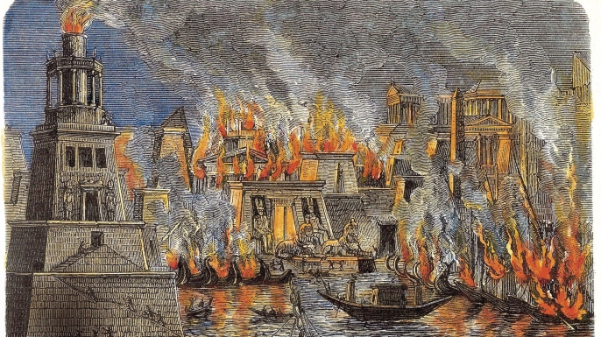
Пожар в Александрийской библиотеке
48-47 гг. до Р.Х. — Юлий Цезарь
273 г. — император Аврелиан
641 г. — халиф Умар ибн аль-Хаттаб

Slide 20
Отсутствие идеи прогресса в античности
Образование в Византии
Система переписывания рукописей

Slide 21
Религия и наука в схоластике

Slide 22
Система образования
1.Общие дисциплины (в т.ч. латинский язык)
2. Семь свободных искусств: тривиум (грамматика, риторика и диалектика) и квадривиум (арифметика, геометрия, астрономия и музыка)
3. Университет. Три факультета – медицинский, юридический и теологический

Slide 23
Аверроистский кризис в XIII в.
Распространение работ Аристотеля с комментариями Ибн Рушда (Аверроэса)
Аристотель | Христианство
Мир вечен | Мир сотворен
Душа смертна | Душа бессмертна
Бог знает только себя | Бог знает о каждом человеке

Slide 24
1210 г.
Парижский собор запретил распространять философию Аристотеля и комментарии к ней.
1231 г.
Папа Григорий IX запретил преподавать Аристотеля и создал комиссию.

Slide 25
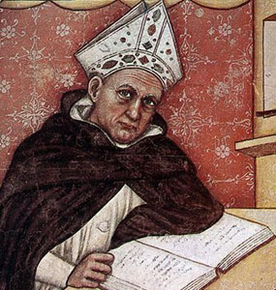
Альберт Великий (Альберт фон Больштедт) (ок. 1200 - 1280)
«Когда между философией и Откровением нет согласия, то в том, что касается веры и нравственности, нужно больше верить Августину, чем философам. Но если бы речь зашла о медицине, я больше поверил бы Гиппократу и Галену; а если речь идет о физике, то я верю Аристотелю — ведь он лучше всех знал природу».

Slide 26
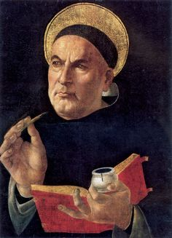
Гармония веры и разума.
«Нет никаких оснований полагать, что коль скоро иные вещи могут быть постигнуты философской наукой, насколько они вообще могут быть познаны естественным разумом, они в то же время не могут быть преподаны нам посредством другой науки, насколько они явлены в откровении».
«Сумма теологии»
Фома Аквинский (1225-1274)

Slide 27
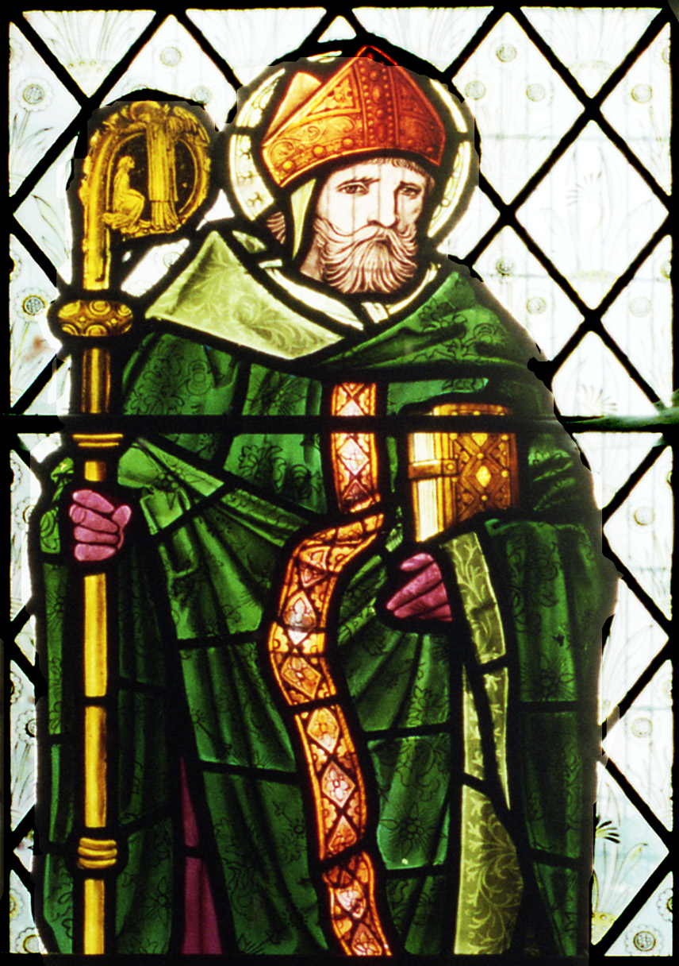
Роберт Гроссетест, епископ Линкольнский (1170-1253)
Познание начинается с опыта.
Необходимо применять в физике математику.
Нужно рассматривать и изучать линии, углы и фигуры, потому что без их помощи невозможно усвоить натуральную философию. Самые важные – прямая, ибо все взаимодействия осуществляются по прямой, и сфера, ибо свет распространяется сферически.

Slide 28
«Земля существует вместе с заключенными в ней водами лишь как сфера Земли. А то, что все указанные тела являются сферическими, демонстрируется как путем физических обоснований, так и путем астрономических наблюдений»
Роберт Гроссетест «О сфере»

Slide 29
«Земля является круглой. Ибо если бы она была плоской, то (поскольку взор простирается прямолинейно) взоры всех людей, находящихся на поверхности Земли, ограничивались бы [линией горизонта] в одном и том же месте на небе. …То же, что Земля является круглой в направлении на восток и на запад, явствует из того, что день раньше наступает у тех, кто находится ближе к востоку, и позже у тех, кто находятся ближе к западу. Схожим образом и ночь».
Роберт Гроссетест «О сфере»

Slide 30
Роджер Бэкон (1214-1292)
«Нам необходима наука, которую называют опытной. И я хочу изложить ее не только потому, что она полезна для философии, но и потому, что она полезна для Божественной мудрости».
«Большое сочинение»

Slide 31
«Могут быть созданы такие орудия мореплавания, чтобы большие корабли без гребцов пересекали ре­ки и моря, управляемые одним человеком, и с большей скоростью, чем если бы они были наполнены гребцами. Также могут быть соз­даны повозки, которые двигались бы без тягловых животных с нево­образимой стремительностью... Также могут быть созданы инструменты для полета... Также [может быть создан] небольшой по величине инструмент, который поднимал бы и опускал немыслимые тяжести... Могут быть также созданы инструменты для путешествий под водой морей и рек — вплоть до достижения дна, и без всякой телесной опасности… И всё это было создано в древности».
Роджер Бэкон «О Тайных деяниях искусства и природы…»

Slide 32
«И можно так сформировать прозрачные зеркала, чтобы наибо­лее удаленное казалось наиболее близким и наоборот, так, чтобы на невероятном расстоянии мы смогли прочесть крошечные буквы».
«Про­зрачные [линзы], воспламеняющие то, что находится перед ними и позади них»

Slide 33
«Мы можем создать рукот­ворный воспламеняющий огонь, образованный из селитры и про­чего… небольшое количество — не более пальца— соответствующего вещества производит устраша­ющий звук и яркую вспышку».

Slide 34
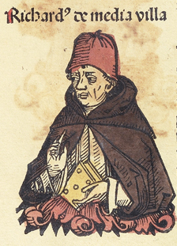
Бесконечность Вселенной
«Бог может произвести величину или размерность, растущую бесконечно, при условии, что в каждый момент времени уже реализованная величина будет конечной; точно так же Бог может бесконечно делить содержимое на части, величина которых в конце концов окажется меньше любого предела, при условии, что в каждый конкретный момент времени не существует бесконечного числа реально разделенных частей».
Рихард из Медиавиллы (1249 – 1308)

Slide 35
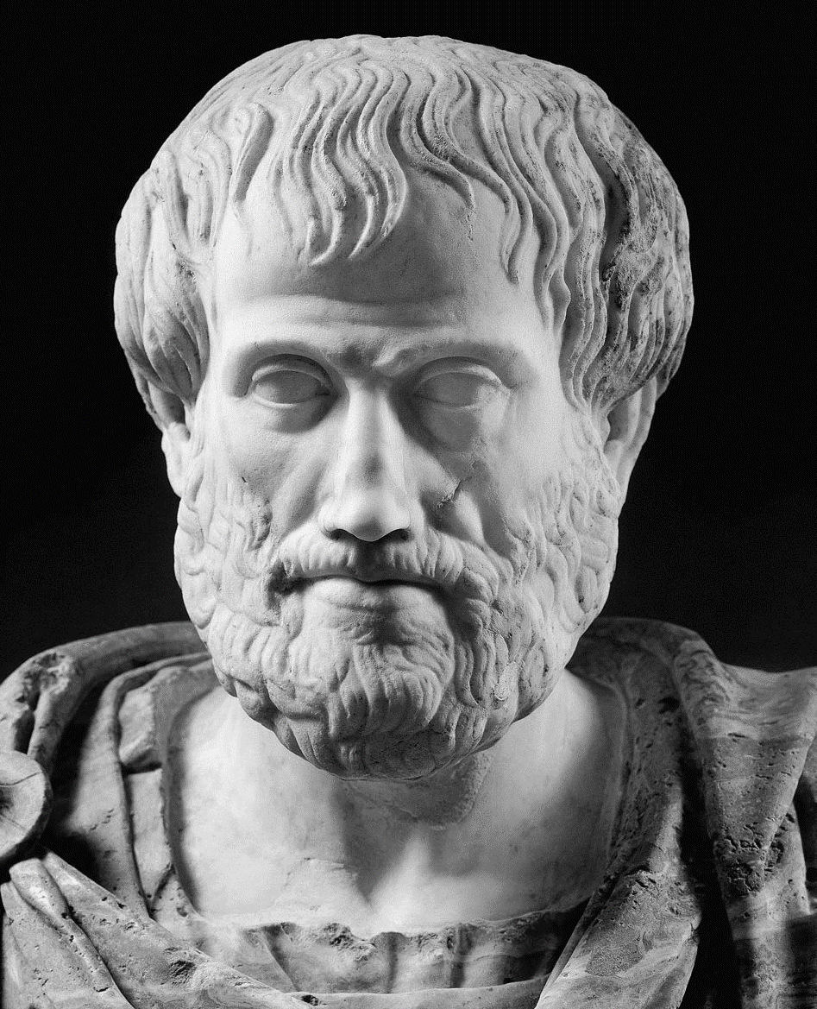
Проблема движения
«Приведенный в движение воздух сообщает движение более быстрое по сравнению с перемещением [тела] в его собственное место; в пустоте же ничего подобного не происходит и двигаться можно только путем перенесения»
«Физика»
Природа не терпит пустоты
Аристотель (384–322 до Р.Х.).

Slide 36
«Доказывается, что движущийся предмет не движется воздухом, ибо его необходимо прорезать; кажется, что он скорее сопротивляется движению».
Жан Буридан (ок. 1300 — ум. после 1358)

Slide 37
«Опыты» Жана Буридана, опровергающие Аристотеля
Вращение волчка
Копье, имеющее острый наконечник на обоих концах
Разбежавшийся прыгун

Slide 38
«Поэтому мы можем и должны сказать, что в камень или в любое бросаемое тело вкладывается нечто, что является движущей силой данного тела»
Жан Буридан «Комментарий на “Физику” Аристотеля»

Slide 39
«Мне кажется, что двигатель, перемещающий предмет движения, сообщает ему импетус или определенную движущую силу того брошенного тела в ту сторону, в которую двигатель двигал его, как вверх, так и вниз, как в разные стороны, так и по кругу, и чем быстрее двигатель перемещает тот объект, тем сильнее будет импетус».

Slide 40
Падение тела
Аристотель: тела падают равномерно и скорость зависит от массы.
Жан Буридан: «Естественное движение тяжелого тела в нисходящем движении непрерывно возрастает; с самого начала, по сути, он двигался только под действием тяжести, и потому медленнее, но тяжесть, перемещая тело, сообщала ему импетус, который теперь двигает тело вместе с тяжестью, и потому движение становится быстрее, и чем быстрее оно становится, тем более интенсивным становится тот импетус, и поэтому движение, по-видимому, непрерывно ускоряется».

Slide 41
«Поскольку из Библии не следует существование интеллигенций, предназначенных для перемещения небесных тел, можно было бы сказать, что Бог в момент сотворения мира привел в движение все небесные тела как Ему хотелось и, перемещая их, запечатлел в них импетусы, чтобы они продолжали свое движение без дальнейшего Его вмешательства»
«О небе и мире»

Slide 42
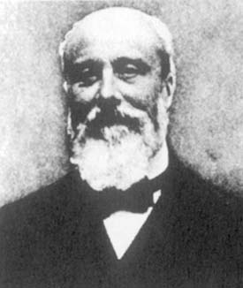
«Если угодно, точную линию, отделяющую царство античной науки от царства современной науки, следует провести, как мы считаем, от момента, когда Жан Буридан понял теорию импетуса, от момента, когда человек перестал смотреть на звезды как на движимые божественными существами и допустил, что как небесные, так и подлунные движения определяются одной и той же механикой».
«Etudes sur Leonard de Vinci»
Пьер Дюгем (1861-1916)

Slide 43
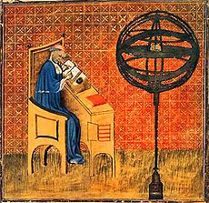
Развивает идеи Жана Буридана.
Пытается сформулировать закон падения тел. Предвосхищая Галилея, учитывал и сопротивление воздуха, и возрастание первоначального порыва (импетуса).
Расстояние, пройденное телом, движущимся с ускорением, равно расстоянию, пройденному за то же время телом, движущимся равномерно со скоростью, равной среднему арифметическому между начальной и конечной скоростями.
Архиепископ Николай Орем (ок. 1323—1382)

Slide 44
«Никаким опытом нельзя доказать, что небо движется в своем дневном движении, а Земля остается неподвижной»
Николай Орем «Трактат о небе и мире»

Slide 45
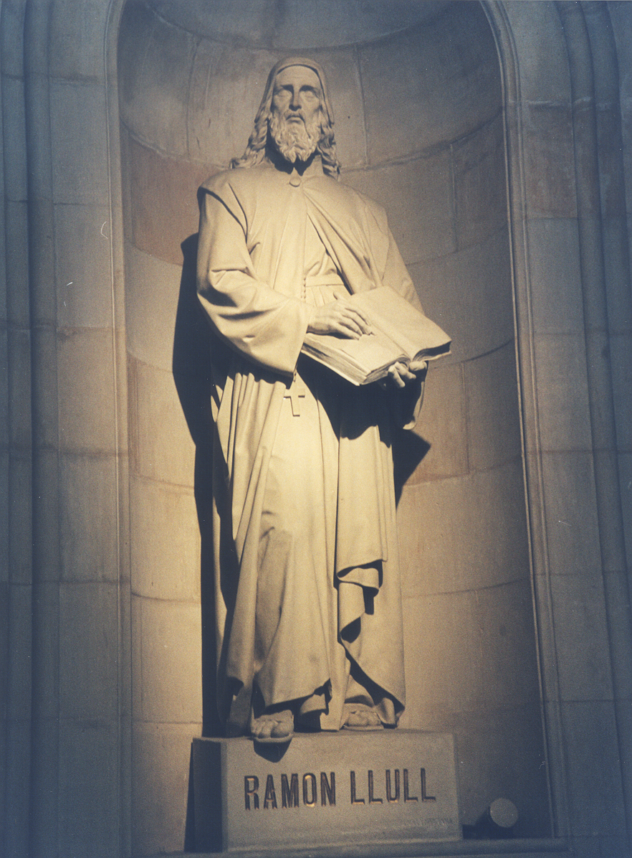
Раймунд Луллий (1235—1315)

Slide 46
«Я был женатым мужчиной, отцом семейства, хорошо обеспеченным, любвеобильным и светским. От всего этого я отказался по доброй воле, чтобы получить возможность чтить Бога, служить добрым людям и прославлять нашу святую веру. Я выучил арабский язык; я неоднократно отправлялся проповедовать сарацинам. Будучи схвачен, заключен в темницу и подвергнут бичеванию за веру, я пять лет трудился ради того, чтобы подвигнуть вождей Церкви и христианских князей на служение общему благу. Теперь я стар, теперь я беден, но я не изменил своих намерений и буду постоянен в них, если позволит Господь, до самой смерти»
«Диспут между клириком и Раймундом фантазером»

Slide 47
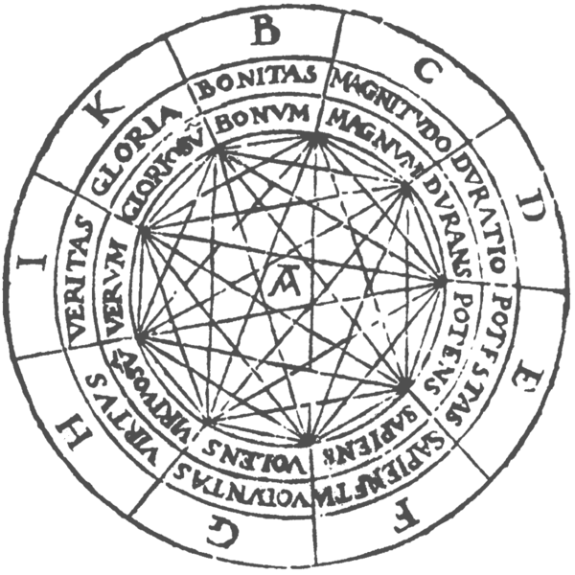
Работает над разработкой метода, использование которого должно привести к обращению неверующих. «Великое искусство» («Ars magna») Луллия — изложение этого метода. Оно состоит из таблиц, в которые основополагающие понятия вписаны так, что, комбинируя друг с другом различные позиции на этих таблицах, можно механически получить все комбинации понятий, соответствующие религиозным истинам.

Slide 48
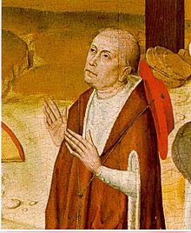
«Вселенная, охватывая всё, что не есть Бог, не может быть негативно бесконечной, хотя она не имеет предела и тем самым привативно бесконечна. При таком рассмотрении она не конечна и не бесконечна».
Мир «имеет свой центр повсюду, а окружность нигде».
«Об ученом незнании»
Кардинал Николай Кузанский (1401–1464)

Slide 49
Следовательно, «Земля не есть центр мира» и «окружность его не является сферой неподвижных звезд».
«Раз Земля не может быть центром, она не может быть совершенно неподвижной, а обязательно движется».

Slide 50
«Наша Земля в действительности движется, хоть мы этого не замечаем, воспринимая движение только в сопоставлении с чем-то неподвижным. В самом деле, если бы кто-то на корабле среди воды не знал, что вода течет, и не видел берегов, то как бы он заметил движение судна?»

Slide 51
«Мы сможем знать что-то о жителях другой области, если будем подозревать, что в области Солнца более солнечные, ясные и просвещенные разумные обитатели, еще более духовные, чем на Луне, жители которой более лунатичны, как на Земле — более материальные и грубые… В отношении других звездных областей мы равным образом подозреваем, что ни одна из них не лишена обитателей, и у единой Вселенной, по-видимому, столько отдельных мировых частей, сколько звезд, которым нет числа».
«Об ученом незнании»

Slide 52
Возникновение современной науки

Slide 53
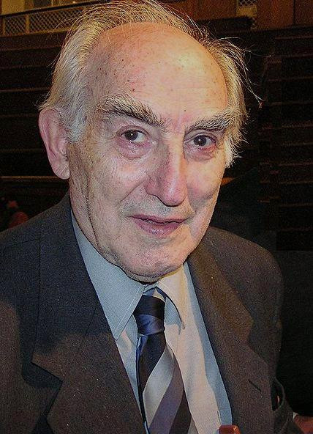
«Вообще-то говоря, все достижения современной мировой науки базируются на материалистическом видении мира. Вопрос этот давно решен и, в этом смысле, нам просто не интересен. Ничего иного в современной науке просто нет».
Письмо десяти академиков В.В.Путину
Гинзбург В.Л. (1916-2009)

Slide 54
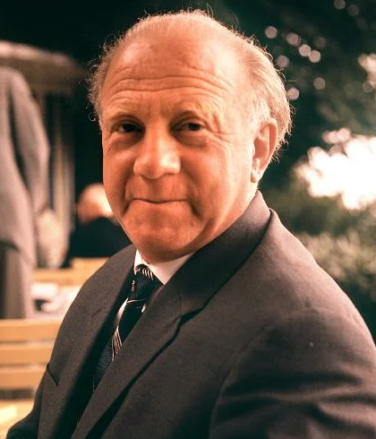
«С отходом от религии новое естественнонаучное мышление явно не имело ничего общего»
«Естественнонаучная и религиозная истина»
Вернер Гейзенберг (1901-1976)

Slide 55
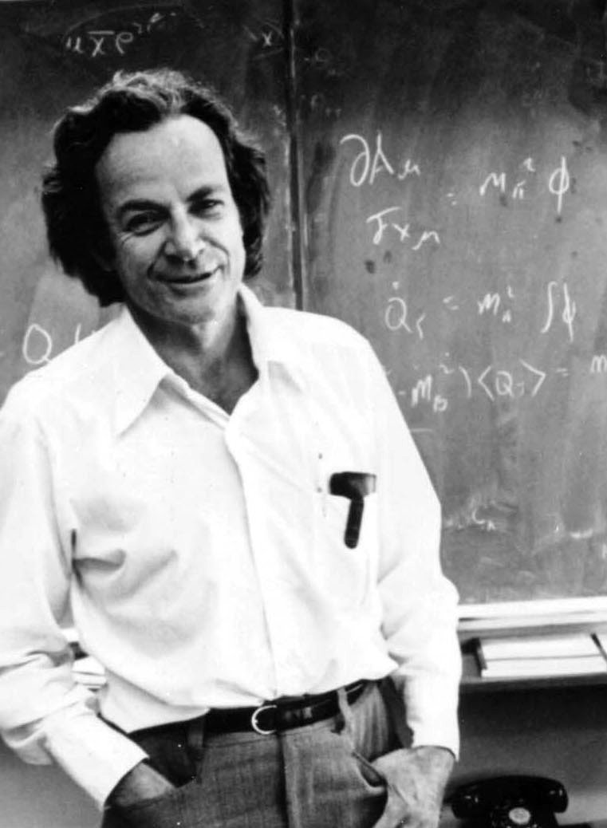
Физика и математика
«Мне лично кажется чрезвычайно удивительным, что прогнозировать можно, пользуясь математикой, т.е. просто следуя определенным правилам, не имеющим никакого отношения к тому, что происходит в действительности»
«Характер физических законов»
Ричард Фейнман (1918-1988)

Slide 56
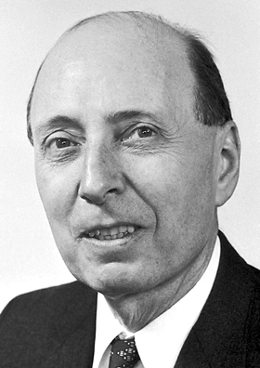
«Математический язык удивительно хорошо приспособлен для формулировки физических законов. Это чудесный дар, который мы не понимаем и которого не заслуживаем»
«Непостижимая эффективность математики в естественных науках»
Юджин Вигнер
(1902-1995)

Slide 57
«Учение о природе занимается предметами, существующими самостоятельно, но не неподвижными; некоторые части математики исследуют хотя и неподвижное, однако, пожалуй, существующее не самостоятельно; первая же философия исследует самостоятельно существующее и неподвижное».
«Метафизика»
Аристотель (384-322 до Р.Х.)

Slide 58
Философия | Самостоятельно | Неподвижно
Физика | Самостоятельно | Подвижно
Математика | Несамостоятельно | Неподвижно
Выводы:
Физика – вторая философия.
Физика нематематична.

Slide 59
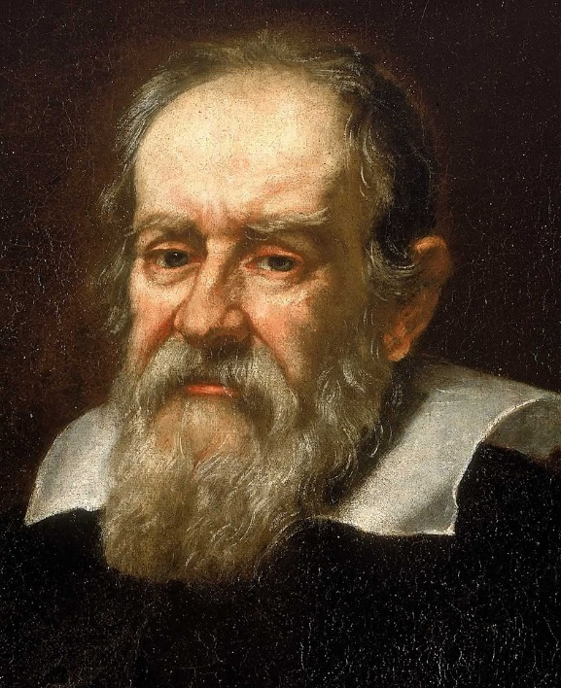
«Философия написана в величественной книге (я имею в виду Вселенную), которая постоянно открыта нашему взору, но понять ее может лишь тот, кто сначала научится постигать ее язык и толковать знаки, которыми она написана. Написана же она на языке математики, и знаки ее — треугольники, круги и другие геометрические фигуры, без которых человек не смог бы понять в ней ни единого слова; без них он был бы обречен блуждать в потемках по лабиринту».
«Пробирных дел мастер»
Галилео Галилей (1564-1642)

Slide 60
«То, что пифагорейцы выше всего ставили науку о числах и что сам Платон удивлялся уму человеческому, считая его причастным божеству потому только, что он разумеет природу чисел, я прекрасно знаю и готов присоединиться к этому мнению»
Г. Галилей «Диалог о двух главнейших системах мира – птолемеевой и коперниковой»

Slide 61
Есть такое «место Писания, где сказано, что Бог все расположил мерою, числом и весом (Прем. XI, 21); и отсюда мыслящий ум не может не задаться вопросом, существовали ли эти мера, число и вес прежде, чем были созданы твари, и если да, то где именно? Понятно, что прежде твари не было ничего, кроме Творца, а, значит, в Нем они и должны были существовать»
«Есть Число без числа, по Которому все образуется»
«О книге Бытия»
Блаж. Августин (354-430)

Slide 62
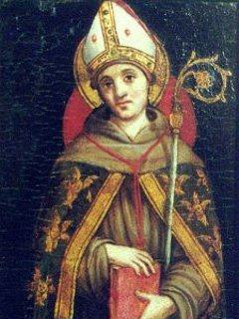
«Все исполнено числами… "число является главным образцом в душе Творца", а в вещах — главным следом, ведущим к мудрости. А так как этот след в высшей степени очевиден и близок Богу, то … он ведет нас к Богу ближайшим путем и делает это так, чтобы Бог познавался во всех телесных и воспринимаемых чувствами вещах, ведь мы видим в них числа, и посредством численных пропорций мы неопровержимо выносим суждения о законах»
«Путеводитель души к Богу»
Бонавентура (1221-1274)

Slide 63
«Бог применил при сотворении мира арифметику, геометрию и музыку вместе с астрономией — искусства, которыми и мы пользуемся, исследуя пропорции вещей, элементов и движений. Арифметикой Он их соединил; геометрией придал им фигуру… музыкой соразмерил их»
«Об ученом незнании»
Николай Кузанский (1401–1464)

Slide 64
«Главная цель всех исследований внешнего мира должна заключаться в открытии рационального порядка и гармонии, заложенной Богом и которую Он открывает нам на языке математики».
«Гармония мира»
Иоганн Кеплер
(1571-1630)

Slide 65
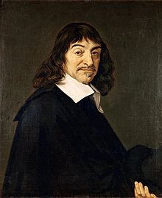
Рене Декарт (1596–1650)
«Сам Бог показал нам, что Он расположил все вещи по числу, весу и мере... Мы можем даже не сомневаться в том, что если бы Бог сотворил несколько миров, то истины эти были бы столь же достоверными во всех этих мирах, как они достоверны в нашем».
«Мир, или Трактат о свете»

Slide 66
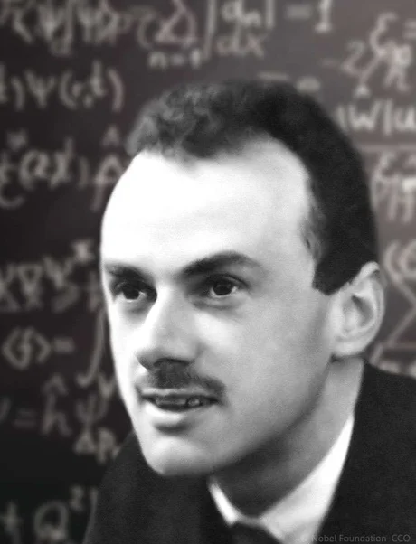
«Красота уравнений важнее, чем их соответствие экспериментальным данным… Представляется, что если стремишься получить в уравнениях красоту и обладаешь здоровой интуицией, то ты на верном пути»
Поль Дирак
(1902-1984)

Slide 67
Идея эксперимента
Опытное познание.
Полное доверие чувствам, ведь физика изучает движение.
Надо идти «от более понятного и явного для нас к более явному и понятному по природе. Поэтому надо идти от вещей».
«Все движущееся необходимо приводится в движение чем-нибудь»
«Физика»
Аристотель (384-321 до Р.Х.)

Slide 68
Проблемы
1) Движение брошенного камня
«Приведенный в движение воздух сообщает движение более быстрое по сравнению с перемещением [тела] в его собственное место; в пустоте же ничего подобного не происходит»
«Ясно, что не существует пустоты ни в отдельности, ни в возможности»

Slide 69
2) Падение тел
«Тела, имеющее большую силу тяжести или легкости, если в остальном имеют одинаковую фигуру, скорее проходят равное пространство»

Slide 70
«То, что я думаю о мнении Платона, я могу подтвердить и словами, и фактами. При рассуждениях, имевших место до сих пор, я не раз прибегал к объяснению при помощи фактов; буду придерживаться того же способа и в данном частном случае, который затем может служить вам примером для лучшего уяснения моего понимания приобретения знания»
Г. Галилей «Диалог о двух главнейших системах мира – птолемеевой и коперниковой»

Slide 71
Галилей: эксперимент, некоторое недоверие чувствам.

Slide 72
«Канал этот был прорезан совершенно прямым и, чтобы сделать его достаточно гладким и скользким, оклеен внутри возможно ровным и полированным пергаментом; по этому каналу мы заставляли падать гладкий шарик из твердейшей бронзы совершенно правильной формы»
Г. Галилей
«Беседы и математические доказательства, касающиеся двух новых отраслей науки»

Slide 73
«Но движение по горизонтальной плоскости является равномерным, так как оно не испытывает ни ускорения, ни замедления… При движении по наклонной плоскости вниз наблюдается ускорение, а при движении вверх — замедление. Отсюда следует, что движение по горизонтали является вечным, ибо если оно является равномерным, то оно ничем не ослабляется, не замедляется и не уничтожается»

Slide 74
«Искажая и идеализируя таким способом факты, он получил простой математический закон, и это было началом точного математического естествознания Нового времени».
В. Гейзенберг
«Значение красоты в точной науке»
Notes:
Сферическая лошадь

Slide 75
Бесконечность Вселенной
«Место же [Вселенной] не небесный свод, а его крайняя, касающаяся подвижного тела покоящаяся граница, поэтому земля помещается в воде, вода — в воздухе, воздух — в эфире, эфир — в Небе, а Небо уже ни в чем другом»
Аристотель «Физика»

Slide 76
«Бог может произвести величину или размерность, растущую бесконечно, при условии, что в каждый момент времени уже реализованная величина будет конечной; точно так же Бог может бесконечно делить содержимое на части, величина которых в конце концов окажется меньше любого предела».
Рихард из Медиавиллы (1249 – 1308)

Slide 77
Мир «имеет свой центр повсюду, а окружность нигде».
Следовательно, «Земля не есть центр мира» и «окружность его не является сферой неподвижных звезд».
«Об ученом незнании»
Николай Кузанский (1401–1464)

Slide 78
«Раз Земля не может быть центром, она не может быть совершенно неподвижной, а обязательно движется».
«Наша Земля в действительности движется, хоть мы этого не замечаем, воспринимая движение только в сопоставлении с чем-то неподвижным. В самом деле, если бы кто-то на корабле среди воды не знал, что вода течет, и не видел берегов, то как бы он заметил движение судна?»
Николай Кузанский
«Об ученом незнании»

Slide 79
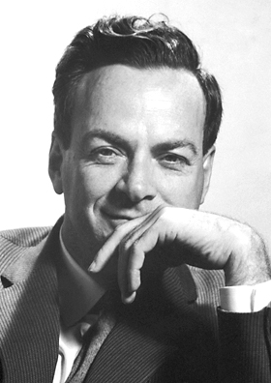
Однородность Вселенной
«Почему природа позволяет нам по наблюдениям за одной ее частью догадываться о том, что происходит повсюду? Конечно, это не научный вопрос; я не знаю, как на него правильно ответить»
«Характер физических законов»
Ричард Фейнман
(1918-1988)

Slide 80
«Естественное движение частей и всей Земли направлено к центру Вселенной, именно поэтому Земля находится на самом деле в центре. Но центр Земли и Вселенной — один и тот же»
Аристотель «О небе»
«Всякое тело остается по природе в свойственном ему месте»
«Физика»

Slide 81
«Таким путем мы понимаем, что Бог, простейшее единство, существуя в единой Вселенной, как бы в порядке следствия через посредство Вселенной пребывает во всех вещах, а множество вещей через посредство единой Вселенной — в Боге».
Николай Кузанский
«Об ученом незнании»

Slide 82
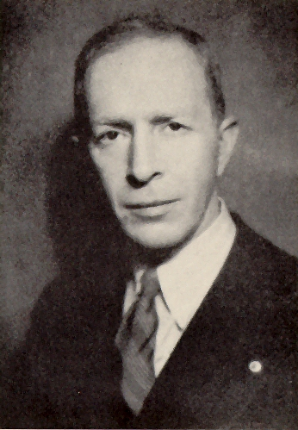
«Распад Космоса, вот, на мой взгляд, в чем состоял наиболее революционный переворот, который совершил (или который претерпел) человеческий разум после изобретения Космоса древними греками»
«Галилей и Платон»
Александр Койре (1892-1964)

Slide 83
«Распад космоса» — это крушение «идеи иерархически упорядоченного, наделенного конечной структурой мира, — мира, качественно дифференцированного с онтологической точки зрения; она была заменена идеей открытой, безграничной и даже бесконечной Вселенной, объединенной и управляемой одними и теми же законами; Вселенной, в которой все вещи принадлежат одному и тому же уровню бытия»
А. Койре «Галилей и Платон»

Slide 84
Аристотелевская:
1) качественна, исключает использование математики;
2) опирается на чувственный опыт;
3) утверждает, на основании опытных фактов, возможность движения только под воздействием другого тела;
Галилеевская:
1) языком описания природы является математика;
2) следует доверять не простому наблюдению, а тщательно продуманному эксперименту;
3) движение по инерции;

Slide 85
Аристотелевская:
4) утверждает конечность космоса с находящейся в центре Землей;
5) предполагает неоднородность пространства, существование в нем естественных мест.
Галилеевская:
4) бесконечность пространства;
5) пространство однородно, природа предметов во всей вселенной одинакова.

Slide 86
Законы природы
«Существование “законов природы” не столь уж естественно и самоочевидно, и способность человека тем не менее открывать законы природы ещё более удивительна»
«Существование законов природы и человеческого разума, способного раскрыть их, – это чудо»
Ю. Вигнер «Непостижимая эффективность математики в естественных науках»

Slide 87
«И Писание и Природа исходят от Бога. Писание продиктовано Им, а Природа – верная исполнительница Его велений. …Природа же, никогда не нарушая законов, установленных для нее Богом, вовсе не заботится о том, доступны ли человеческому восприятию ее скрытые причины и способы действия»
Г. Галилей
«Письмо Бенедетто Кастелли»

Slide 88
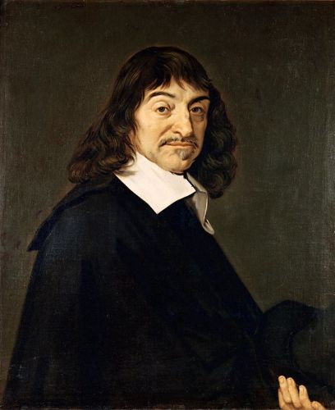
«Из того, что Бог не подвержен изменениям и постоянно действует одинаковым образом, мы можем также вывести некоторые правила, которые я называю законами природы»
«Первоначала философии»
Рене Декарт (1596-1850)

Slide 89
«Бог так чудесно установил эти законы, что даже если предположить, что Он не создал ничего, кроме сказанного, и не внес в материю никакого порядка и никакой соразмерности, а, наоборот, оставил лишь самый запутанный и невообразимый хаос, какой только могут описать поэты, то и в таком случае этих законов было бы достаточно, чтобы частицы хаоса сами распутались и расположились в таком прекрасном порядке, что они образовали бы весьма совершенный мир»
Р. Декарт «Мир, или Трактат о свете»

Slide 90
«Родам и качествам вещей, которые должны из скрытого состояния стать видимыми, Он сообщил известные временные законы, однако же сделал это так, что воля Его остается выше этих законов»
«О книге Бытия»
Блаж. Августин (354-430)

Slide 91
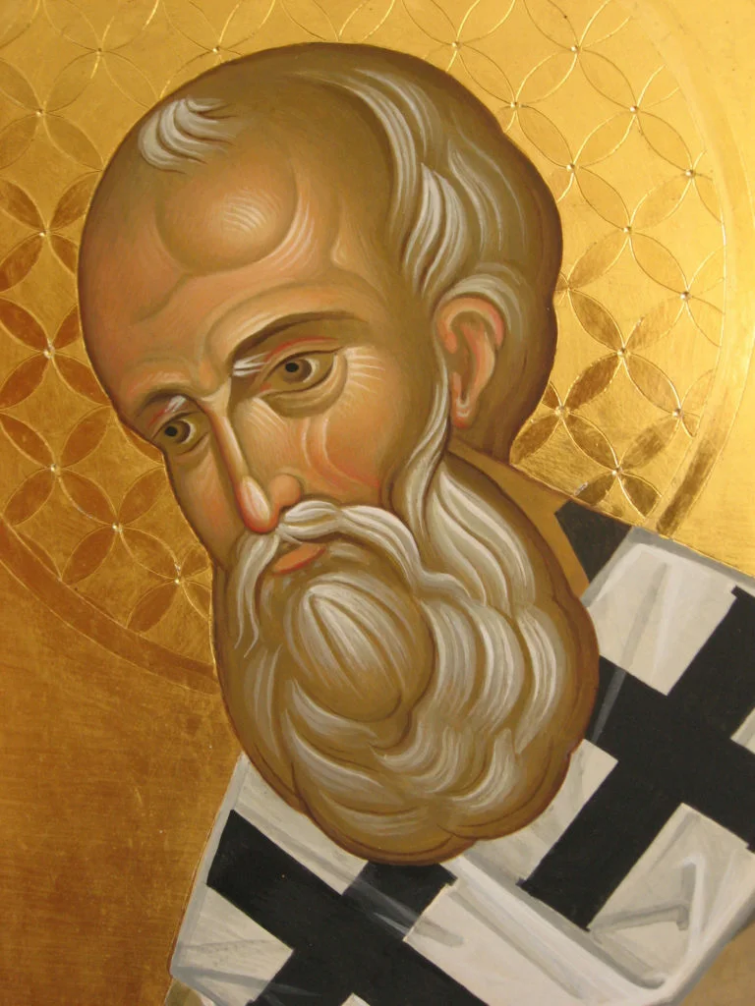
Существует «Божий закон, прекрасно установленный для всего творения и видимого, и сверхчувственного»
Этот «закон… дан однажды, действие же и ныне постоянно продолжается»
«Четвертое Слово о богословии»
Св. Григорий Богослов
(329-389)

Slide 92
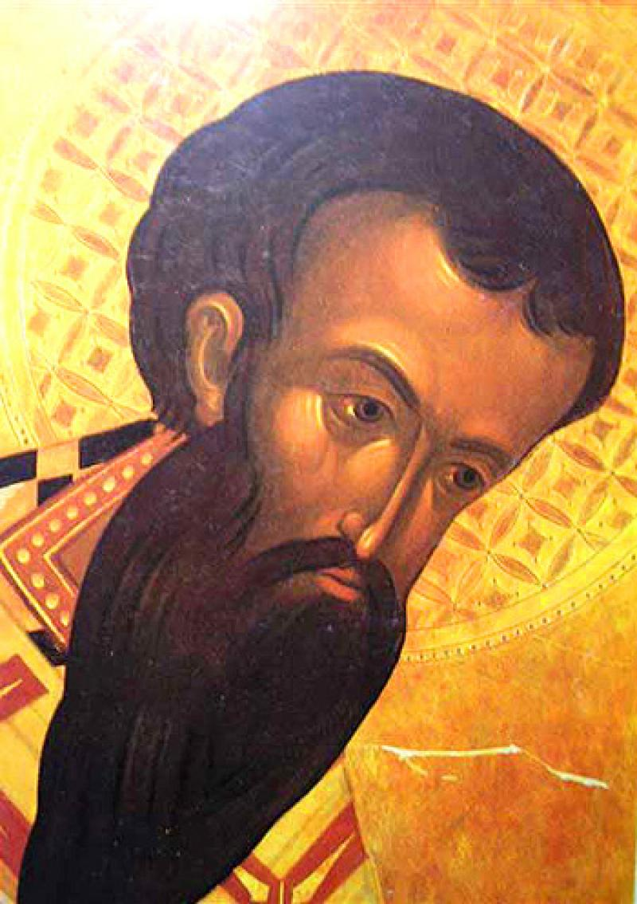
«В этих творениях людьми, имеющими ум, созерцательно постигнутый закон служит восполнением к славословию Творца… и сотворенная природа, по вложенным в нее законам, стройно возносит песнопение Творцу»
«Беседы на Шестоднев»
Св. Василий Великий (330-379)

Slide 93
Закон сохранения импульса вытекает «из одного того, что Бог неподвижен и что, действуя всегда одинаковым образом, Он производит одно и то же действие. Ибо если предположить, что с самого момента творения Он вложил во всю материю определенное количество движения, то следует признать, что Он всегда сохраняет его таким же»
Р. Декарт «Мир, или Трактат о свете»

Slide 94
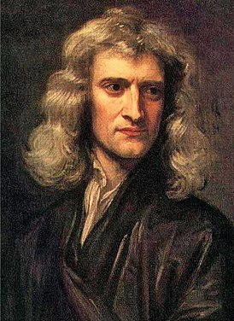
«Приложенная сила есть действие, производимое над телом, чтобы изменить его состояние покоя или равномерного прямолинейного движения».
И. Ньютон
(1642-1727)

Slide 95
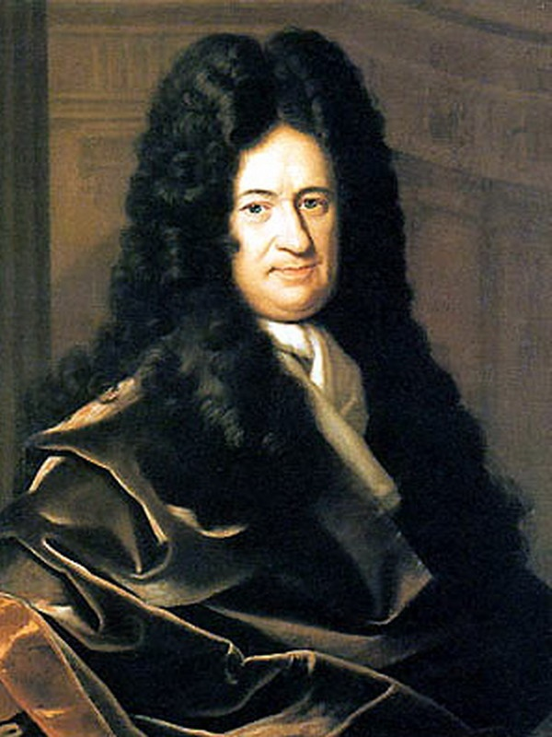
«Понятие силы, или способности (по-немецки Kraft, по-французски force), объяснению которого я предназначил особую науку – Динамику, проливает яркий свет на истинное понятие субстанции».
Декарт не отвечает на вопрос: каким образом причиной движения и изменения в мире могут являются вечные и неподвижные законы природы?
Сила «и есть сам присущий ей закон, запечатленный Божеским велением».
Лейбниц Готфрид Вильгельм (1646—1716)

Slide 96
Закон сохранения энергии:
«Постоянно существует одна и та же сила, энергия, и она переходит лишь от одной части материи к другой, следуя законам природы и прекрасному предустановленному порядку».

Slide 97
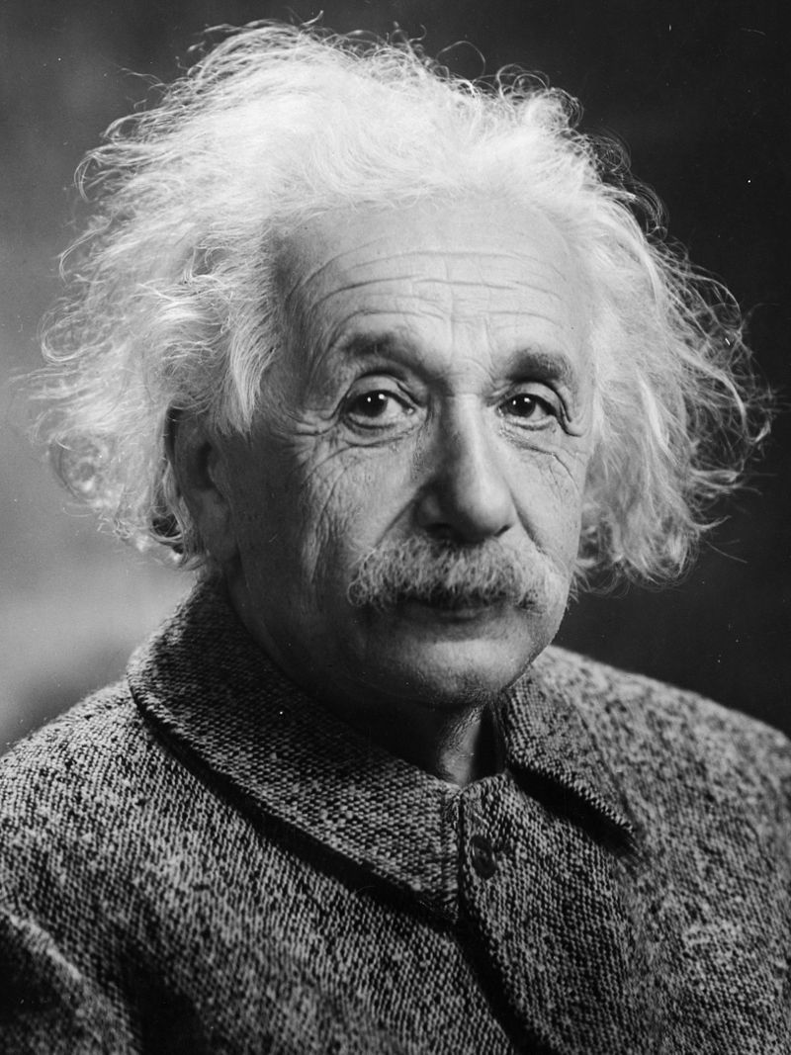
«В наш материалистический век серьезными учеными могут быть только глубоко религиозные люди»
«Религия и наука»
«Религия без науки слепа, наука без религии хрома»
«Наука и религия»
А. Эйнштейн (1879-1955)

Slide 98
«Там, где отсутствует это чувство (религиозное чувство, вера в рациональную природу реальности), наука вырождается в бесплодную эмпирию»
А. Эйнштейн
«Письмо к М. Соловину от 1 января 1951 г.»

Slide 99
Изгнание целевых причин
«Физику надлежит говорить … больше же о [причине] “ради чего”, ибо она причина [определенной] материи, а не материя – причина цели».
«Ведь природа есть цель и “ради чего”: там, где при непрерывном движении имеется какое-то окончание движения, этот предел и есть ради чего”».
Аристотель «Физика»

Slide 100
«Когда-то ученые считали, что даже у неодушевленных предметов были цели или задачи, к которым они стремились. … Такой была физика Аристотеля. Когда же эти идеи были отвергнуты четыреста лет назад, началась научная революция. С Галилеем и Ньютоном наука окончательно отвергла “телеологию” в пользу “механизма”».
«Modern Physics and Ancient Faith»
Стивен Барр, Делавэрский университет

Slide 101
«Мы не будем, таким образом, останавливаться на конечных целях, поставленных Богом или природой при созидании естественных вещей: ведь мы не должны позволять себе притязать на участие в Его замыслах».
Р. Декарт «Первоначала философии»

Slide 102
Наука и буржуазная революция
«Оформление естествознания как науки стало возможным лишь в условиях капиталистического товарного производства, породившего ценностную переориентацию познания на получение практически полезного знания»
С.А.Лебедев «Философия науки»

Slide 103
Какова практическая польза
- от новой структуры Солнечной системы, предложенной Н.Коперником, И.Кеплером и Г.Галилеем?
- от открытий, сделанных Г.Галилеем при наблюдении в телескоп (пятна на Солнце, спутники Юпитера, «моря» и горы на Луне и т.п.)?
- от открытия Г. Галилеем законов движения?

Slide 104
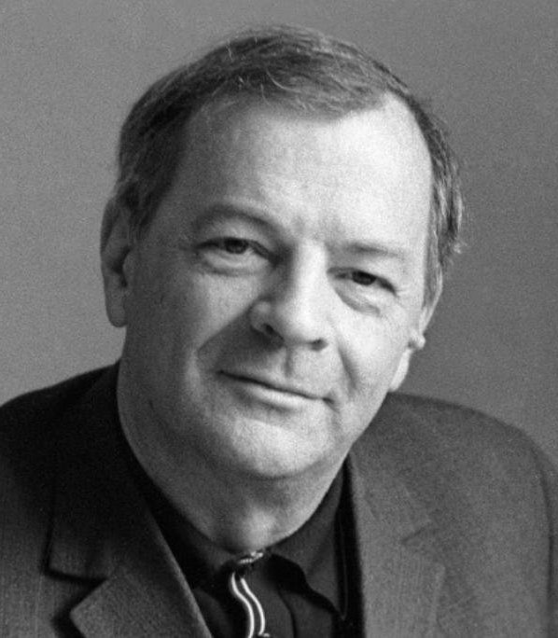
«Наука есть лучший современный способ удовлетворения любопытства отдельных лиц за счет государства»
«Физик нашего времени»
Лев Андреевич Арцимович (1909-1973)

Slide 105
«В то время научные исследования не оказывали непосредственного и немедленного воздействия на технику, экономику и политику. Промежуток времени между появлением новой научной идеи и моментом, когда она начинала приносить ощутимые практические плоды, обычно был настолько велик, что влияние науки на всеми видимый прогресс техники трудно было уловить. … Эта кажущаяся невесомость результатов делала науку чем-то очень далеким от практических задач повседневной жизни человеческого общества».
«Физик нашего времени»

Slide 106
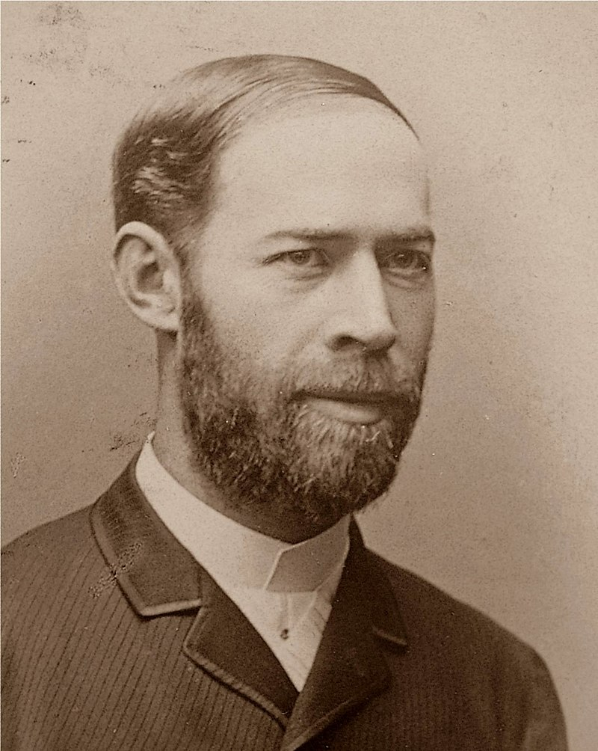
«Это абсолютно бесполезно. Это только эксперимент, который доказывает, что маэстро Максвелл был прав. Мы всего-навсего имеем таинственные электромагнитные волны, которые не можем видеть глазом, но они есть». «И что же дальше?» — спросил его один из студентов. Герц пожал плечами: «Я предполагаю — ничего».
Генрих Герц (1857-1894)

Slide 107
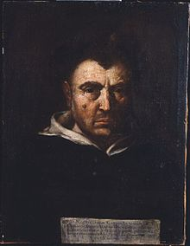
Практическая магия
«Естественная магия есть практическое искусство, использующее активные и пассивные силы вещей для достижения удивительных и необычных результатов, причины и способы осуществления которых неведомы толпе».
«Богословие»
Томмазо Кампанелла (1568–1639)

Slide 108
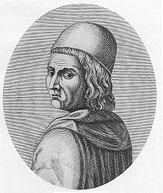
Человек – центр природы. Его задача – господствовать над природой посредством магии.
«Душа – высшее чудо природы. Другие вещи под Богом – каждая в себе – суть отдельные предметы; она является одновременно всеми вещами. В ней образы вещей божественных, от которых она зависит, она же есть причина и образец для всех вещей низшего порядка, которые она некоторым образом сама же и производит. Будучи посредницей всех вещей, она имеет способности всех вещей».
«Платоновское богословие о бессмертии души»
Марсилио Фичино (1433–1499)

Slide 109
«Есть, наконец, еще два вида магии: в первом посредством определенных обрядов заклинаются демоны, и он был целиком отклонен... Другой вид представляет собой следствие воздействия естественных причин на естественные предметы, осуществляемого в виде достойного удивления закона. …Но следует сохранить ту необходимую часть магии, которая соединяет медицину с астрологией»
Марсилио Фичино «О жизни», Апология

Slide 110
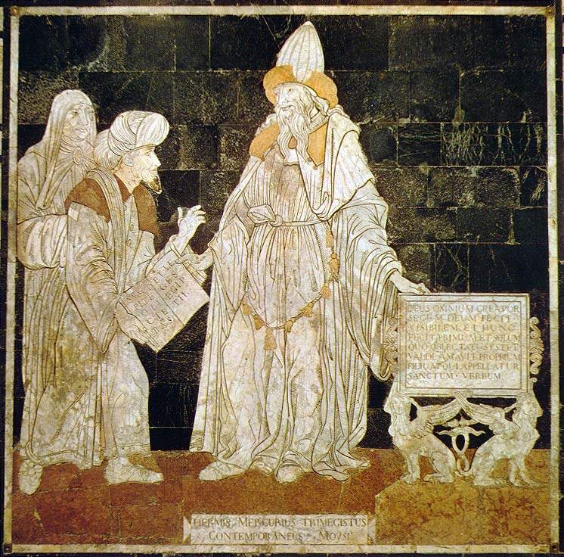
«Гермес Трисмегист, современник Моисея». Мозаика на полу кафедрального собора Сиены, 1480-е годы

Slide 111
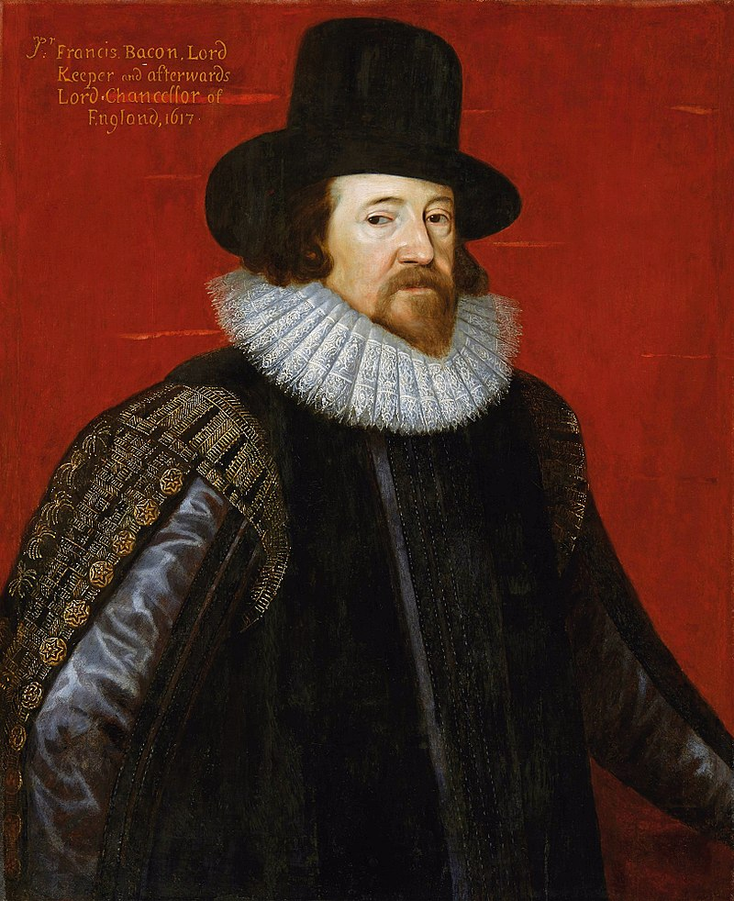
«Но здесь, как мне кажется, следует потребовать восстановления древнего и почтенного значения слова "магия", которое долгое время воспринималось в дурном смысле… Мы же понимаем магию как науку, направляющую познание скрытых форм на свершение удивительных дел, которая, как обычно говорят, "соединяя активное с пассивным", раскрывает великие тайны природы».
«О достоинстве и приумножении наук»
Френсис Бэкон (1561-1626)

Slide 112
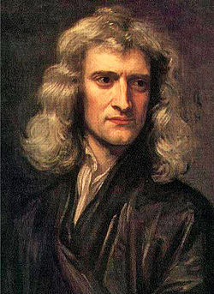
Исаак Ньютон (1642-1727)
Ньютон «был не первым в эпоху разума, а последним магом, последним из вавилонян и шумеров, последним великим умом, который смотрел за пределы видимого и познаваемого мира теми же глазами, как и те, кто начал построение нашего интеллектуального наследия не менее 10 000 лет назад»
Keynes B. «Newton, the Man»

Slide 113
Естественное и искусственное
«Всякое рассуждение направлено либо на деятельность или на творчество, либо на умозрительное».
Аристотель. «Метафизика»
Механика и физика совершенно отличны от друга.
Человек хитрее природы.

Slide 114
«Между машинами, сделанными руками мастеров, и различными телами, созданными одной природой, я нашел только ту разницу, что действия механизмов зависят исключительно от устройства различных трубок, пружин и иного рода инструментов, которые… всегда настолько велики, что их фигура и движения легко могут быть видимы, тогда как, напротив, трубки и пружины, вызывающие действия природных вещей, обычно бывают столь малы, что ускользают от наших чувств. И ведь несомненно, что в механике нет правил, которые не принадлежали бы физике».
Р. Декарт «Первоначала философии»

Slide 115
У природы нужно учиться, ведь она сотворена Богом.
«Почему я называю Ньютона магом? Потому что он смотрел на всю Вселенную и все, что в ней есть, как на загадку, как на тайну, которую можно прочесть, приложив мысль к определенным мистическим ключам, которые Бог заложил в мире, чтобы позволить эзотерическому братству что-то вроде философской охоты за сокровищами. …Он рассматривал вселенную как криптограмму, установленную Всемогущим Богом».
Keynes B. «Newton, the Man»

Slide 116
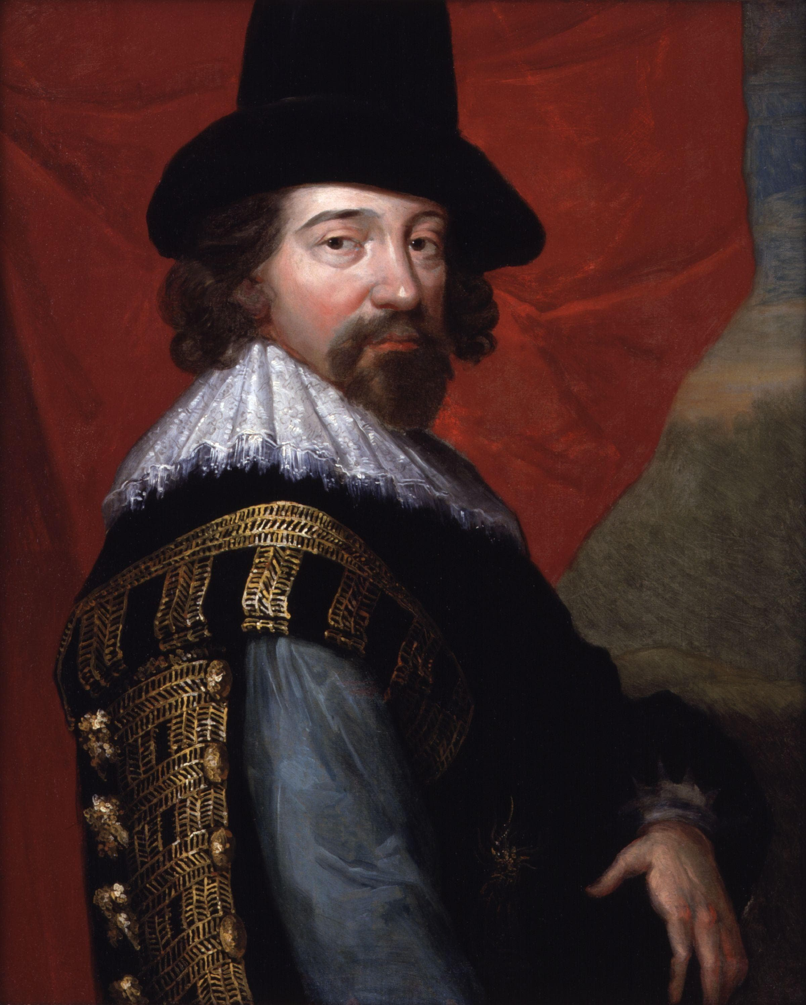
Возможное влияние Реформации
«Когда Господу было угодно призвать Римскую церковь к ответу за все ее извращенные обряды, обычаи и всяческие учения, отвратительные и оправдывающие все эти мерзости, в то же самое время по воле Божественного провидения явились миру обновление и новый расцвет всех прочих наук»
Френсис Бэкон (1561-1626)

Slide 117
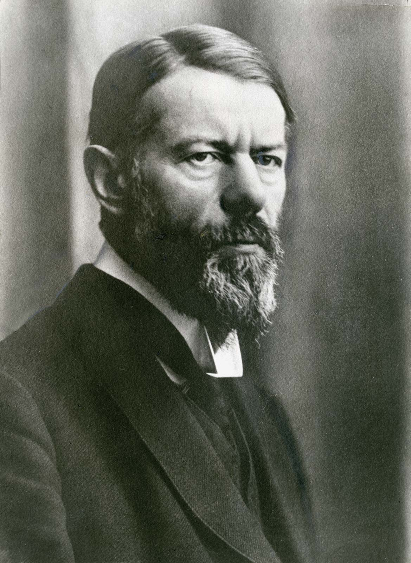
«В основе лежала вера в то, что посредством эмпирического исследования установленных Богом законов природы можно приблизиться к пониманию смысла мироздания, который, вследствие фрагментарного характера божественного откровения (чисто кальвинистская идея), не может быть понят путем спекулятивного оперирования понятиями»
«Протестантская этика и дух капитализма»
Макс Вебер (1864-1920)

Slide 118
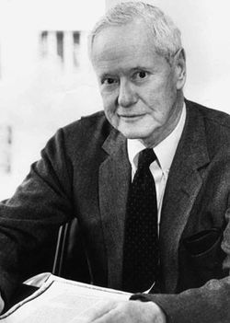
«Тезис Вебера-Мертона»
Свобода исследования. Каждый человек имеет право самостоятельно читать Священное Писание и толковать его тоже самостоятельно. Поэтому природу можно толковать так же свободно, как и Писание.
«Science, Technology and Society in Seventeenth Century England»
Роберт Мертон (1910-2003)

Slide 119
2. Философия не может помочь нам познать Бога непосредственно, так как разум поврежден первородным грехом. Все наше внимание поэтому должно быть направлено на познание Бога посредством чтения «книги природы».
3. Исчезает страх перед представителями Церкви за возможные ошибки. В протестантизме не может быть «Индекса запрещенных книг», любое мнение оказывается возможным.

Slide 120
4. Перевод Лютером Библии на немецкий язык ознаменовал возможность богопознания не только для священников, как это было принято в католицизме, но и для простых мирян. Обычные люди, таким образом, получили возможность познавать Бога и через книгу природы.
5. Отказ протестантов от церковных таинств приводит их к пониманию того, что материальная природа полностью подчиняется механическим законам. Например, это позволило им выдвинуть учение об атомном строении вещества, что противоречило учению о пресуществлении.

Slide 121
Могила кардинала Ришелье

Slide 122
Влияние языка

Slide 123
Воплощение Христа объединило божественное и земное.

Slide 124
Революция в астрономии

Slide 125
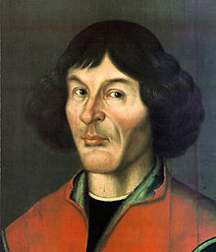
Николай Коперник (1473–1543)
Родился в г.Торунь.
Изучает математику, медицину, богословие, право, древние языки, астрономию.
Доктор канонического права.
Знакомится с философией флорентийского неоплатонизма.
1512 – Фромборк, каноник.
Похоронен в кафедральном соборе Фромборка.

Slide 126
По его проекту в Польше была введена новая монетная система.
В Фромборке построил гидравлическую машину, снабжавшую водой все дома.
Лично, как врач, занимался борьбой с эпидемией чумы 1519 года.
Во время польско-тевтонской войны (1519—1521) организовал успешную оборону епископства от тевтонов.

Slide 127
Труды
1509 – перевод с греческого на латинский писем византийского историка VII века Феофилакта Симокатты.
1514 – «Малый комментарий о гипотезах, относящихся к небесным движениям»
1526 – «О чеканке монет» (исследовал связь между ростом денежной массы и инфляцией, разницу между потребительной и меновой стоимостью товаров, предвосхитив на 250 лет выводы Адама Смита)

Slide 128
Принцип относительности движения
«Всякое изменение места происходит вследствие движения наблюдаемого предмета, или наблюдателя, или, наконец, вследствие неодинакового перемещения того и другого… При движении корабля в тихую погоду всё находящееся вне его представляется мореплавателям движущимся, как бы отражая движение корабля».

Slide 129
Закон инерции
Падающие тела и прилежащие слои атмосферы участвуют в движении Земли, хотя никакие силы это движение специально не поддерживают (механика Аристотеля в этой ситуации не видела оснований для движения).

Slide 130
Гравитация
«По-видимому, тяжесть есть не что иное, как естественное стремление, которым Творец Вселенной одарил все частицы, а именно — соединяться в одно общее целое, образуя тела шаровидной формы. Вероятно также и то, что Солнце, Луна и прочие планеты одарены таким же свойством».

Slide 131
1543 – «О вращениях небесных сфер» (De Revolutionibus Orbium Coelestium).

Slide 132
Ян Матейко.
Коперник. Беседа с Богом.

Slide 133
Система Аристотеля
Сфера неподвижных звезд
Сфера Сатурна
Сфера Юпитера
Сфера Марса
Сфера Солнца
Сфера Венеры
Сфера Меркурия
Сфера Луны

Slide 134
Клавдий Птолемей (ок. 100 — ок. 170)

Slide 135
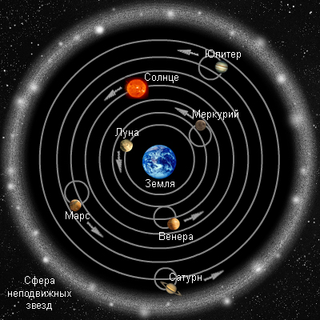
Система Птолемея

Slide 136
Видимое с Земли перемещение Марса относительно звёзд
http://www.physics.bsu.by/sites/all/other/astronomy/4-2-visible.html

Slide 137
Видимое с Земли движение Юпитера
http://antidot2012.blogspot.com/2011/06/blog-post_20.html

Slide 138
Сфера неподвижных звезд
Деферент
Сатурн
Юпитер
Марс
Эпициклы
Венера
Солнце
Меркурий
Планета
Луна
Земля
Земля
Система Птолемея

Slide 139
Аристотелевская система гомоцентрических сфер – красива, но непрактична.
Птолемеевская система эпициклов – наоборот, практична, но некрасива.

Slide 140
Сфера неподвижных звезд
Сатурн
Юпитер
Марс
Венера
Меркурий
Луна
Солнце
Земля
Система Коперника

Slide 141
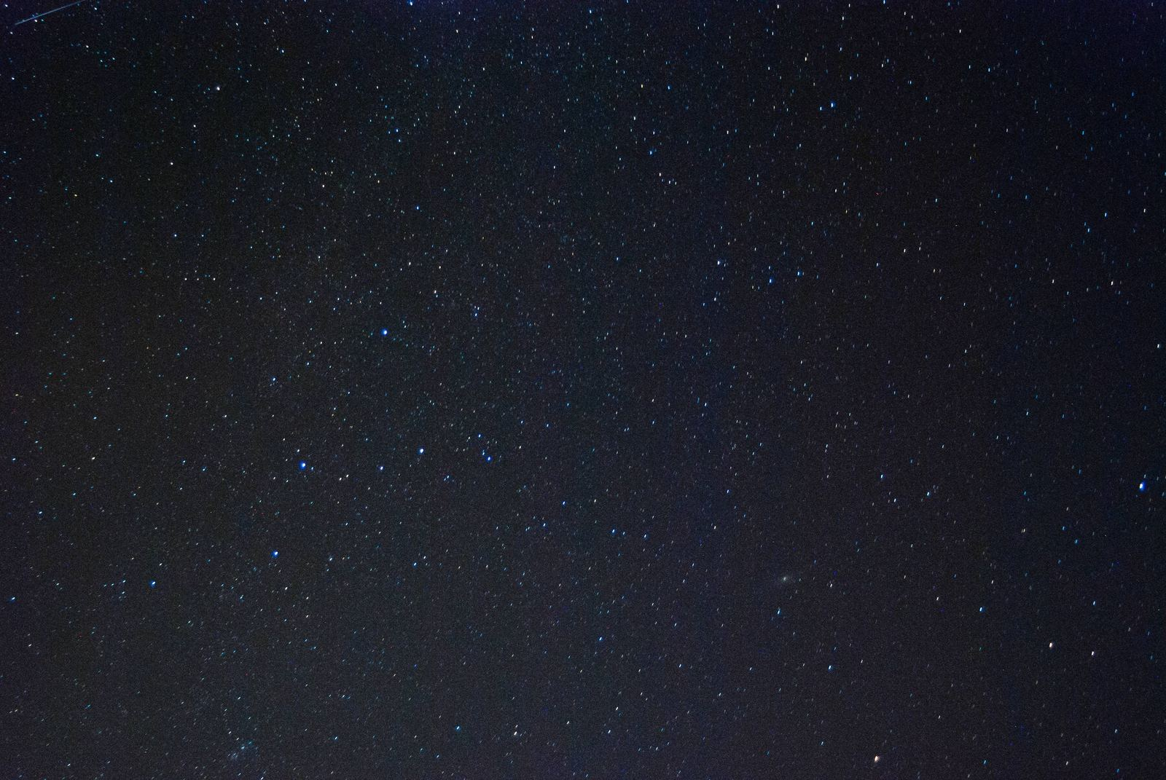
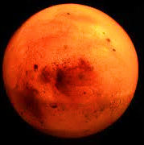

Slide 142
https://cosmos-online.ru/planets-of-the-solar-system
Солнечная система

Slide 143
«Математический порядок природы непросто понять, но сам по себе он прост; и нельзя произвольно увеличивать число кругов в теории, объясняющей движение планет. Математическая простота – в гармонии и симметрии частей».
Николай Коперник

Slide 144
Мир «ради нас создан великолепнейшим и искуснейшим Творцом всего»
«Само Солнце будем считать занимающим центр мира; во всем этом нас убеж­дает разумный порядок, в котором следуют друг за другом все светила, и гармония всего мира, если только мы захотим взглянуть на само дело обоими (как говорят) глазами».
Николай Коперник «О вращениях небесных сфер»

Slide 145
«Все сферы вращаются вокруг Солнца как вокруг главной центральной точки, и, следовательно, центр Вселенной – Солнце. ... Следовательно, движения одной Земли достаточно, чтобы объяснить все неясности, обнаруживающиеся в небесах».

Slide 146
«Мне легко предвидеть, как некоторые, едва прочтут в моей книге о вращениях сфер Вселенной, что я признаю подвижность Земли, тут же начнут требовать, чтобы меня отправили в ссылку».

Slide 147
«Теперь, когда мы видим, что в опоре на движение Земли находит объяснение бесконечное число феноменов, почему мы должны отказывать Богу, Творцу природы, в способности, которую мы замечаем у простых часовщиков? Те всегда стараются устранить в механизмах ненужные шестеренки или те, функция которых может быть с большим успехом выполнена другой шестеренкой после корректировки ее положения. Что же могло помешать моему учителю математику создать подходящую теорию движения земного шара?»
Георг Иоахим фон Ретик (ученик Коперника) «Первое повествование»

Slide 148
«Говорят о каком-то новом астрологе, который доказывает, будто Земля движется, а небо, Солнце и Луна неподвижны; будто здесь происходит то же, что при движении в повозке или на корабле, когда едущему кажется, что он сидит неподвижно, а земля и деревья бегут мимо него. Ну, да ведь теперь всякий, кому хочется прослыть умником, старается выдумать что-нибудь особенное. Вот и этот дурак намерен перевернуть вверх дном всю астрономию. В этих вещах я верю Святому Писанию, ибо Иисус Навин повелел солнцу стоять неподвижно, а не земле».
Мартин Лютер
(1483-1546)

Slide 149
«Иисус воззвал к Господу … и сказал пред Израильтянами: стой, солнце, над Гаваоном, и луна, над долиною Аиалонскою! И остановилось солнце, и луна стояла, доколе народ мстил врагам своим»
Нав. 10:12-13

Slide 150
Тихо Браге (1546 – 1601)
Система Тихо Браге

Slide 151
«Я выяснил, что все небесные движения, как в их целом, так и во всех отдельных случаях, проникнуты общей гармонией — правда, не той, которую я предполагал, но ещё более совершенной».
Бог, «совершеннейший из строителей, с необходимостью должен был создать творение, обладающее безупречной красотой»
«Тайна мироздания»
Иоганн Кеплер (1571 – 1630)

Slide 152
t
A
t
A
A
t
Sun
Первый закон: Каждая планета Солнечной системы обращается по эллипсу, в одном из фокусов которого находится Солнце.
Второй закон: за равные промежутки времени радиус-вектор, соединяющий Солнце и планету, описывает собой равные площади.
Третий закон: Квадраты периодов обращения планет вокруг Солнца относятся как кубы больших полуосей орбит планет.

Slide 153
«Почему природа позволяет нам по наблюдениям за одной ее частью догадываться о том, что происходит повсюду? Конечно, это не научный вопрос; я не знаю, как на него правильно ответить, и отвечу столь же ненаучно: мне кажется, причина в том, что природа проста, а потому прекрасна».
«Характер физических законов»
Ричард Фейнман (1918-1988)

Slide 155
Главный вопрос Кеплер сформулировал так: «Где в движениях планет создатель запечатляет гармонические пропорции и каким образом это происходит?»
«Поскольку душа сотворена по образцу и подобию Бога творца, то в разуме Бога-творца заключена равновечная Богу истинная сущность таких (геометрических) фигур. Поскольку почти достоверно установлено, что души своей глубинной сущностью воспринимают количественные величины, лишенные физического вещества».

Slide 156
Молитва Кеплера:
«Боже Великий, Ты распространяешь Свой свет на землю и, поднимая нас к источнику Своей благодати, уготовляешь нам место в лучах Твоего света. Благодарю Тебя за все те радости, которые я испытал в созерцании дел Твоих. Вот я окончил эту книгу, в которой заключаются результаты моих трудов.
Я вложил в нее способности, которыми Ты наделил меня. Я сообщил людям о величии дел Твоих. Я им дал все объяснения, какими мой конечный ум позволил мне объять бесконечное. Я употребил все свои старания для того, чтобы подняться до истины, но, если я, ничтожный червяк, рожденный и выросший в грехе, сказал что-нибудь недостойное Тебя, тогда, о Боже, научи меня, как исправить мою ошибку.
Я молю Тебя не допустить меня до самообольщения этим трудом, который посвящаю Твоей Божественной славе. Боже, прими меня в лоно Твоей благодати и даруй мне милость, чтобы труд этот никогда не послужил бы для зла, но лишь для прославления Твоего имени и для спасения душ».

Slide 157
«Гонения» на ученых

Slide 158
Джордано Бруно (1548-1600)

Slide 159
Родился в г. Нола (ок.Неаполя). Имя – Филиппо.
1563 – учится в монастыре Св. Доминика.
1565 – монах с именем Джордано.
1572 – священник.
1576 – в Женеву. Сближается с кальвинистами. Учится в университете. Обвиняют в ереси.
1581 – Париж. Получает поддержку со стороны короля.
1583 – Лондон. Преподает в Оксфорде. Обвиняют в плагиате (за идеи Фичино).

Slide 160
1586 – Марбург, Виттенберг (здесь читает похвальное слово Лютеру)
1588 – Прага (пишет работу «О естественной магии»).
1589 – Гельмштадт. Вступает в лютеранскую общину, но его вскоре изгоняют.
1591 – Джованни Мочениго приглашает в Венецию.
1600 – Рим, костёр на площади Цветов.

Slide 161
«Бруно выступал в роли фичиновского мага. …Философия Бруно в сущности герметическая и … он был герметическим магом самого радикального типа, с магико-религиозной миссией, символом которой была система Коперника»
«Джордано Бруно и герметическая традиция»
Френсис Йейтс (1899-1981)

Slide 162
«О естественной магии»
Влияние книги Агриппы Неттесгеймского «Оккультная философия».
Существует восемь типов магии.
«Мы главным образом будем иметь дело с тремя типами магии: с магией божественной, физической и математической».

Slide 163
Божественная магия – это «призыв или инвокация разумов и внешних более высоких сил посредством молитв, посвящений, воскурений, жертвенных подношений, разрешений и церемоний, обращенных к богам, демонам и героям».

Slide 164
Естественная магия – «события, являющиеся результатом действия сил притяжения и отталкивания между вещами, как то толчки, движение и притяжение благодаря магнетической силе, а также, если все эти действия происходят не благодаря активным и пассивным качествам, но благодаря духу или душе, сущей в вещах»

Slide 165
Математическая магия «включает в себя, помимо этих сил, использование слов, песнопений, вычисление чисел и времен, изображений, геометрических фигур, символов, знаков или букв. Эта форма магии, являющаяся промежуточной между естественной и неестественной, или сверхъестественной, называется “оккультной философией”».

Slide 166
«Для магов является аксиомой то, что во всем, пребывающем пред нашим взором, Бог производит свое действие через богов; боги воздействуют на небесные или астральные тела, которые являют собой тела божественные; они же производят действие на духов, пребывающих в звездах и управляющих ими, одной же из звезд является Земля; духи воздействуют на элементы, элементы – на составляющие, составляющие – на чувства, чувства – на душу, а душа – на все животное. Такова шкала в порядке убывания».

Slide 167
«Следует заметить, что оккультные знания невозможно услышать или понять на всех языках».
«Божественный дух лично приводит в действие определенные силы, которые не выражаются ни на одном из явных языков, не выражаются речью или письмом. Таковыми были фигуры, столь хорошо разработанные египтянами, и называемые иероглифами или священными символами.

Slide 168
…Египтяне использовали эти символы и звуки для общения с богами ради достижения удивительных результатов. Позже, когда Тот, или некто иной, изобрел буквы того типа, который мы используем сегодня для иных целей, то это привело к огромным потерям, во-первых, к потере памяти, а затем – к потере божественной науки и магии. Это язык богов, который, в отличие от всех других языков, меняющихся тысячу раз ежедневно, всегда останется прежним».

Slide 169
«О связях в общем»
Разрабатывает эротическую магию.
Цель – управлять людьми посредством человеческой любви.
Самая лучшая в плане манипуляции – любовь к себе.
«Привязать проще тех людей, у которых меньше всего знаний. Манипулятору открываются легкие пути, чтобы создать любые связи, какие он желает: надежду, сострадание, страх, любовь, ненависть, негодование, гнев, веселье, терпение, пренебрежение к жизни, смерти, богатству».

Slide 170
«Очевидно, что эротическая магия Бруно нацелена на то, чтобы позволить манипулятору контролировать изолированных индивидов и массы… Маг из “Связей” является прототипом обезличен­ных массмедиа, самоцензуры, глобальной манипуляции и «механизмов по промыванию мозгов», осуществляющих оккультный контроль над массами в странах Запада»
«Эрос и магия в эпоху Возрождения»
Кулиану Йоан Петру (1950-1991)

Slide 171
Пантеизм
Поскольку Бог бесконечен, то и мир бесконечен; поскольку Бог, будучи максимумом, является и минимумом, то Он содержится и в каждой точке этого мира. Каждая часть мира есть одновременно и Бог. Каждый его атом имеет источник движения сам в себе.

Slide 172
Космология
«Таким образом земля является центром не в большей степени, чем какое-либо другое мировое тело».
«Во вселенной нет середины и нет окружности, или, если хочешь, повсюду есть середина и каждую точку можно принимать за часть окружности по отношению к какой-либо другой середине или центру».

Slide 173
«…к этому способу познания приблизился, если и не дошел до этого, Николай Кузанский в своем „Ученом незнании“».
Жизнь есть не только на планетах, но и на солнцах тоже, «ибо в таком случае они не были бы мирами, а пустынными и бесплодными массами».

Slide 174
Мир «имеет свой центр повсюду, а окружность нигде».
Следовательно, «Земля не есть центр мира» и «окружность его не является сферой неподвижных звезд».
«Об ученом незнании»
Кардинал Николай Кузанский (1401–1464)

Slide 175
«Раз Земля не может быть центром, она не может быть совершенно неподвижной, а обязательно движется».
«Наша Земля в действительности движется, хоть мы этого не замечаем, воспринимая движение только в сопоставлении с чем-то неподвижным. В самом деле, если бы кто-то на корабле среди воды не знал, что вода течет, и не видел берегов, то как бы он заметил движение судна?»
«Об ученом незнании»

Slide 176
«Мы сможем знать что-то о жителях другой области, если будем подозревать, что в области Солнца более солнечные, ясные и просвещенные разумные обитатели, еще более духовные, чем на Луне, жители которой более лунатичны, как на Земле — более материальные и грубые… В отношении других звездных областей мы равным образом подозреваем, что ни одна из них не лишена обитателей, и у единой Вселенной, по-видимому, столько отдельных мировых частей, сколько звезд, которым нет числа».
«Об ученом незнании»

Slide 177
Копернику «мы обязаны освобождением от некоторых ложных предположений общей вульгарной философии, если не сказать, от слепоты. Однако он недалеко от нее ушел, так как, зная математику больше, чем природу, не мог настолько углубиться и проникнуть в последнюю…»
«Пир на пепле»

Slide 178
Атеизм
«Сказал, что невозможно, чтобы дева родила, смеясь и издеваясь над этим верованием людей».
«Говорил, что суетно и смешно молиться им [святым] и призывать их, ибо они не могут ничем помочь».

Slide 179
«Он осуждал иконы и говорил, что это идолопоклонство, и издевался над ними, совершая грубые и нечестивые жесты».
Отрицал промысел Божий, возводил хулу на Бога и Иисуса Христа: «Предатель, кто правит этим миром, ибо не умеет им хорошо управлять».
«Он говорил, что души, уходя из одного мира, переселяются в другой, и что он сам был уже прежде в этом мире в образе лебедя».

Slide 180
«В них учит он ужасным, совершенно нелепейшим вещам; например: миры бесконечны, душа странствует из тела в тело и даже из одного мира в дpyгой; одна душа может образовать два тела; магия хороша и дозволена; Дух Святой не что иное, как душа мира, и это разумел Моисей, говоря, что Дух согревал воды; мир существует вечно; Моисей совершал чудеса с помощью магии, в коей больше преуспел, чем прочие eгиптяне; он выдумал свои законы;
Каспар Шоппе (1576-1649)

Slide 181
Святое Писание – вздор; дьявол будет спасен; только евреи ведут свое начало от Адама и Евы, прочие же от тех двоих, кого Бог создал накануне; Христос не Бог, но был он выдающимся магом, обольщал людей, за что по заслугам повешен (по италийски impiccato), а не распят; пророки и апостолы были людьми, магами и много их повешено. Одним словом, конца не будет, если перечислять всё то чудовищное, что утверждал он и в книгах и устно. Чтобы сказать кратко – всё, что ни утверждалось когда-либо философами, языческими или нашими, древними и новейшими еретиками, он выдвинул».
Из письма ректору Альтдорфского университета

Slide 182
Галилео Галилей (1564-1642)

Slide 183
Открытия в астрономии
1609 – создание телескопа
Луна имеет сложный рельеф.
Фазы Венеры.
Спутники Юпитера (Медические планеты)
Млечный путь состоит из отдельных звезд
Солнечные пятна. Солнце вращается вокруг своей оси.

Slide 184
1611 г. – открытие солнечных пятен.
Спор о приоритете этого открытия между Галилеем и иезуитом Христофором Шейнером способствовал охлаждению отношений между флорентийским ученым и орденом иезуитов.
Христофор Шейнер, священник-иезуит (1573-1650)

Slide 185
«Приказать профессорам астрономии, чтобы они отказались от собственных наблюдений и доводов, признав их заблуждениями и ошибками, - значит достичь невозможного»

Slide 186
«Мне кажется, что Ваше священство и господин Галилео мудро поступают, довольствуясь тем, что говорят предположительно, а не абсолютно; я всегда полагал, что так говорил и Коперник. Потому что, если сказать, что предположение о движении Земли и неподвижности Солнца позволяет представить все явления лучше, чем принятие эксцентриков и эпициклов, то это будет сказано прекрасно и не влечет за собой никакой опасности. Для математика этого вполне достаточно.
Кардинал
Роберт Беллармин (1542-1621)

Slide 187
Но желать утверждать, что Солнце в действительности является центром мира и вращается только вокруг себя, не передвигаясь с востока на запад, что Земля стоит на третьем небе и с огромной быстротой вращается вокруг Солнца, – это очень опасно не только потому, что это значит возбудить всех философов и теологов‑схоластов; это значило бы нанести вред святой вере, представляя положения Святого Писания ложными».
Письмо кардинала Беллармина монаху Паоло Антонио Фоскарини (1615)

Slide 188
«Утверждать, что Солнце стоит неподвижно в центре мира — мнение нелепое, ложное с философской точки зрения и формально еретическое, так как оно прямо противоречит Священному Писанию. Утверждать, что Земля не находится в центре мира, что она не остаётся неподвижной и обладает даже суточным вращением, есть мнение столь же нелепое, ложное с философской и греховное с религиозной точки зрения».
Декрет 1616 г.
Папа Павел V (1552-1621)

Slide 189
«Иисус воззвал к Господу … и сказал пред Израильтянами: стой, солнце, над Гаваоном, и луна, над долиною Аиалонскою! И остановилось солнце, и луна стояла, доколе народ мстил врагам своим»
Нав. 10:12-13

Slide 190
Книгу Коперника включили в Индекс запрещённых книг «до её исправления».
В 1623 году один из друзей и покровителей Галилея, кардинал Маффео Барберини, стал главой Католической Церкви под именем Урбана VIII.
В 1624 году папа Урбан VIII тепло принял Галилея, лестно отозвался о его новой книге «Пробирщик» и предоставил ему пять аудиенций.
1630 г. – выход в свет книги «Диалог о двух главнейших системах мира — птолемеевой и коперниковой».

Slide 191
«Ваш Галилей вступил на ложный путь и осмелился рассуждать о самых важных и самых опасных вопросах, какие только можно возбудить в наше время».
«Он запутал себя в сложном деле. Вещь очень опасная и книга крайне вредная. Дело хуже, чем думает великий герцог, — прошу ему написать… Поскольку Галилей нанёс своей книгой огромный вред религии, то великому герцогу, как христианскому государю, не следовало бы вмешиваться в это дело».
Папа Урбан VIII (1568-1644)

Slide 192
«Святейший Отец постановил, что вышеназванный Галилей должен быть допрошен по поводу его (истинных) намерений под угрозой пытки; и он должен отречься в связи с тяжкими подозрениями в ереси на пленарной ассамблее Конгрегации Святейшего Учреждения; затем по желанию Конгрегации он должен быть подвергнут тюремному заключению. Ему должно быть приказано никогда в будущем не касаться никоим образом, письменно или устно, вопросов о движении Земли и неподвижности Солнца. В противном случае на него будет возложено повторное наказание. Книгу, озаглавленную “Диалог” Галилео Галилея, члена Академии Линчеи, следует запретить»

Slide 193
«Суд приговаривает Вас к условному заключении… и в целях неукоснительного раскаяния предписывает Вам в течение трех лет один раз в неделю повторять семь покаянных псалмов».
Приговор 22 июня 1633 года

Slide 194
Ученые и христианство

Slide 195
«Вообще-то говоря, все достижения современной мировой науки базируются на материалистическом видении мира. Вопрос этот давно решен и, в этом смысле, нам просто не интересен. Ничего иного в современной науке просто нет».
Письмо десяти академиков В.В.Путину
В.Л. Гинзбург (1916-2009)

Slide 196
Николай Коперник (1473–1543)
«Разве человек, прилепляющийся к тому, что он видит построенным в лучшем порядке и управляющимся Божественным изволением, не будет призываться к лучшему после постоянного, ставшего как бы привычкой созерцания этого, и не будет удивляться Творцу всего, в Ком заключается все счастье и благо? И не напрасно сказал Божественный псалмопевец, что он наслаждается творением Божиим и восторгается делами рук Его!»
«О вращении небесных сфер»

Slide 197
«Философия написана в величественной книге (я имею в виду Вселенную), которая постоянно открыта нашему взору, но понять ее может лишь тот, кто сначала научится постигать ее язык и толковать знаки, которыми она написана. Написана же она на языке математики, и знаки ее — треугольники, круги и другие геометрические фигуры, без которых человек не смог бы понять в ней ни единого слова; без них он был бы обречен блуждать в потемках по лабиринту».
«Пробирных дел мастер»
Галилео Галилей (1564-1642)

Slide 198
«Главная цель всех исследований внешнего мира должна заключаться в открытии рационального порядка и гармонии, заложенной Богом и которую Он открывает нам на языке математики».
«Гармония мира»
Иоганн Кеплер
(1571-1630)

Slide 199
Рене Декарт (1596–1650)
«Сам Бог показал нам, что Он расположил все вещи по числу, весу и мере... Мы можем даже не сомневаться в том, что если бы Бог сотворил несколько миров, то истины эти были бы столь же достоверными во всех этих мирах, как они достоверны в нашем».
«Мир, или Трактат о свете»

Slide 200
«Кто познал Бога, но не познал всего своего го­рестного ничтожества, тот впадает в гордыню. Кто познал все свое горестное ничтожество, но не познал Бога, тот впадает в отчаянье. Кто познал Иисуса Христа, тот хра­нит равновесие, ибо в Нем мы явственно видим и Бога, и наше собственное горестное ничтожество»
«Мысли»
Блез Паскаль (1623-1662)

Slide 201
Исаак Ньютон (1642-1727)
«Насколько мы можем познать при помощи натуральной философии, что такое Первая Причина, какую силу имеет Она над нами и какие благодеяния мы от Нее получаем, настолько же станет ясным в свете природы наш долг по отношению к Первой Причине, а также друг к другу»
«Оптика»

Slide 202
«Я не понимаю как кто-либо может сомневаться в искренности и постоянстве моей приверженности религии, которую я исповедую – римской католической и апостольской веры, в которой я был рожден и взращен, и которую я всегда исповедовал, и внутренне, и внешне… Я виновен во множестве грехов, но по особенной милости Божией я никогда, насколько я знаю, не колебался в своей вере»
Алессандро Вольта (1745-1827)

Slide 203
«Мы можем видеть только творения Создателя, но через них мы получаем знание и о Нем Самом. Так же, как реальные движения звезд скрыты за их видимыми движениями, и, наблюдая вторые, мы постигаем первые, так и Творец в некотором смысле сокрыт в Своих творениях, но через них мы познаем Его и получаем понятие о Божественных свойствах»
«Наброски по философии науки»
Андре-Мари Ампер (1775-1836)

Slide 204
«Всегда необходимо приходить к тому убеждению, что Бог есть последняя причина спасения, благодати, веры и избрания во Иисусе Христе».
«Теодицея»
Готфрид Вильгельм Лейбниц (1646-1712)

Slide 205
«Природа и вера суть две сестры родные, и никогда не могут прийти в распрю между собою… Не здраво рассудителен математик, ежели он хочет Божескую волю вымерять циркулем. Тако же и богословия учитель, если он думает, что по псалтире научиться можно астрономии или химии».
«Явление Венеры на Солнце, наблюденное в Санкт-Петербургской императорской Академии»
Ломоносов М.В. (1711-1765)

Slide 206
Был президентом религиозной общины. Каждое воскресенье читал проповеди в храме, которые состояли из комментариев на цитаты из Ветхого и Нового Заветов. В знак высокого уважения лондонская община избрала Фарадея дьяконом 1 июля 1832 г.
«Хотя в природе творения Бога никогда не могут находиться в противоречии с высшими предметами, относящимися к нашей будущей жизни, и хотя эти творения должны служить, подобно всему другому, для Его возвеличения и восхваления,— я всё же не нахожу нужным сочетать изучение естественных наук с религией и всегда считал религию и науку вещами совершенно различными».
Майкл Фарадей (1791-1867)

Slide 207
«Я христианин, то есть я верю в Божество Иисуса Христа вместе с Тихо Браге, Коперником, Декартом, Ньютоном, Ферма, Лейбницем, Паскалем, Гримальди, Эйлером, Гульдином, Бошковичем, со всеми великими астрономами, всеми великими физиками, всеми великими геометрами прошлых веков. Я католик, как и большинство из них. Мои убеждения - результат не рождения, а тщательного изучения».
«Considerations sur les ordres religieux»
Огюстен Коши (1789-1857)

Slide 208
«Напротив, без этого святого дара веры, без знания о том, на что мне надеяться и что ожидает меня в будущем, душа моя в неуверенности и беспокойстве металась бы от одной вещи к другой, и эта тревога души и неуверенность в мыслях есть то, что нередко производит отвращение к жизни и может, в конце концов, привести к самоубийству»
Огюстен Коши «Considerations sur les ordres religieux»

Slide 209
«Я думаю, что люди науки, как и всякие другие, нуждаются в учении Христа, и я думаю, что христиане с научным складом ума должны изучать науку так, чтобы их ощущение славы Божией было настолько сильно, насколько это возможно»
Джеймс Максвелл (1831-1879)

Slide 210
«Всесильный Боже, создавший человека по Своему Образу и давший ему душу живую дабы стремиться к Тебе и владеть Твоими творениями, научи нас познавать произведение Твоих рук, чтобы мы могли использовать землю для нашей пользы и наш разум для служения Тебе, получить Твое благословенное Слово и верить в Того, Которого Ты послал, чтобы дать нам знание спасения и прощения наших грехов. Мы просим всё это во Имя Того же Иисуса Христа нашего Господа»
Молитва Дж. Максвелла

Slide 211
«Я не могу не преисполниться восхищением и благодарностью за удивительное промышление, которое Автор Природы проявляет в отношении Своих творений».
Джеймс Джоуль (1818-1889)

Slide 212
«Не бойтесь свободно мыслить. Если вы будете мыслить глубоко, наука приведет вас к вере в Бога, Который есть основание любой религии. Вы найдете науку не антагонистичной, а помогающей религии»
Lord Kelvin on Religion and Science (The Times, May 2, 1903)
Уильям Томсон (лорд Кельвин) (1824-1907)

Slide 213
«Я постепенно перестал верить в христианство как Божественное откровение… Так понемногу закрадывалось в мою душу неверие, и в конце концов я стал совершенно неверующим».
«Тайна начала всех вещей неразрешима для нас, и что касается меня, то я должен удовольствоваться тем, что остаюсь Агностиком»
«Воспоминания о развитии моего ума и характера»
Чарльз Дарвин (1809-1882)

Slide 214
«Что касается моих собственных взглядов, то это вопрос, относящийся только ко мне. Но, поскольку Вы спрашиваете, я могу сказать, что моя позиция часто колеблющаяся… Даже в моих самых крайних колебаниях я никогда не был атеистом в смысле отрицания существования Бога».
Ч. Дарвин. Письмо Дж. Фордайсу от 7 мая 1879 г.

Slide 215
«Потомки однажды посмеются над глупостью современных философов-материалистов. Чем больше я изучаю природу, тем больше я поражаюсь работе Творца. Я молюсь, когда занимаюсь своей работой в лаборатории».
The Literary Digest, 18.10.1902
Луи Пастер (1822-1895)

Slide 216
Куда ни кинь взгляд, мы никогда не встретим противоречия между религией и естествознанием, а, напротив, обнаруживаем полное согласие как раз в решающих моментах. Религия и естествознание не исключают друг друга, как кое-кто ныне думает или опасается, а дополняют и обуславливают друг друга.
«Религия и естествознание»
Макс Планк (1858-1947)

Slide 217
Вернер Гейзенберг (1901-1976)
«Он поразил меня своей глубокой религиозной убежденностью. Он был настоящим христианином в истинным смысле этого слова».
Генри Маргенау

Slide 218
«Галилей говорил, что природа, вторая книга Бога (первая — Библия), написана математическими буквами, и мы должны выучить ее алфавит, если хотим ее читать. Кеплер в своей работе о мировой гармонии еще более прямолинеен; он говорит: Бог создал мир согласно своим творящим идеям. Эти идеи суть те чистые архетипические формы, которые Платон называл идеями, и они постигаются человеком в виде математических соотно­шений. Человек способен понимать их потому, что он сотворен как духовное подобие Божие. Физика есть отраже­ние божественных творящих идей, и потому физика есть служение Богу».
В.Гейзенберг «Традиция в науке»

Slide 219
«В наш материалистический век серьезными учеными могут быть только глубоко религиозные люди»
«Религия и наука»
«Религия без науки слепа, наука без религии хрома»
«Наука и религия»
А. Эйнштейн (1879-1955)

Slide 220
«Наука может развиваться только теми, кто полностью впитал в себя стремление к истине и пониманию. Это стремление, однако, проистекает из сферы религии. К ней же принадлежит вера в возможность, что правила, пригодные для мира сущего, рациональны, то есть доступны разуму. Я не могу представить себе подлинного учёного без этой глубокой веры»
Эйнштейн А. «Наука и религия»

Slide 221
«Конечно, мы далеки от возможности научно подтвердить теологическую картину мира, но я верю, что сегодня уже возможно подтвердить чистым знанием (без обращения к вере какой-либо религии), что теологическое мировоззрение полностью совместимо со всеми известными данными. То, что я называют теологическим мировоззрением, есть идея о том, что мир и всё в нем имеют значение и причину и, в частности, доброе и бесспорное значение».
«Письмо к матери»
Курт Гёдель (1906-1978)

Slide 222
«Библейские авторы были просвещены свыше — некоторые больше, некоторые меньше, — о вопросе спасения. По всем другим вопросам они были так же осведомлены, как и другие представители их поколения».
«Нуждается ли Церковь в науке?» —«Безусловно нет. Креста и Евангелия вполне достаточно».
Жорж Леметр (1894-1966)

Slide 223
«Коль скоро имел место Большой взрыв, что было до него и что его вызвало (или кто вызвал)? Наука бессильна дать здесь ответ... И не подходит ли такое поразительное событие, как Боль­шой взрыв, под определение чуда?» «Доказательство Бога. Аргументы ученого»
Френсис Коллинз,
Руководитель Национальных институтов здравоохранения США

Slide 224
«Я чувствую присутствие Бога. Я чувствую это в своей собственной жизни как дух, который некоторым образом находится со мной».
Чарльз Таунс (1915-2015)

Slide 225
«Вера необходима ученому даже для начала работы, а для решения сложных задач ему нужна глубокая вера. Он должен быть заранее проникнут убеждением, что во Вселенной существует порядок и что человеческий разум способен понять этот порядок. … Другой аспект веры ученого — предположение, что существует объективная и единственная в своем роде реальность. … Эта вера так глубоко укоренилась в сознании ученого, что большинство из нас вообще никогда не думает о ней».
Ч. Таунс «Слияние науки и религии»

Slide 226
«Вся совокупность его знаний была единым целым, и основу его философии составляла его глубокая религиозность (он говорил, что нерелигиозных физиков можно пересчитать
на пальцах). Он был сыном православной Церкви и всегда, когда ему позволяло время и здоровье, он ходил к вечерне и к обедне в ближайшую церковь… В бытность свою
директором ОИЯИ Н. Н. приложил все усилия, чтобы открыть в Дубне церковь»
А.Н.Боголюбов, брат
Николай Николаевич Боголюбов (1909-1992) Один из создателей Объединенного института ядерных
исследований (ОИЯИ).

Slide 227
«Мне кажется, раз я живу в России, я не могу быть отрезан от Православной Церкви. Понимаешь, в младенчестве я не выбирал религию, какая ни есть – она моя. Сейчас я принял религию сознательно. Я перешел в Православие не только потому, что в России нет гугенотских храмов, но и потому, что считаю Православие ближе к Истине, возвещенной апостолами»
Борис Викторович Раушенбах (1915-2001)

Slide 228
Жизнь Иисуса Христа и Его учение “дают самое надежное руководство, которое я нашел для формирования своих собственных действий”. Именно в “следовании за Ним" я называю себя христианином.
Arthur Holly Compton «Atomic Quest»
«Свобода человека», «Религия ученого», «Жизнь после смерти», «Эволюция и христианство» и др.
Артур Холли Комптон (1892-1962)

Slide 229
Артур Стенли Эддингтон (1882-1944)
Роберт Милликен (1868-1953)
«Ученый исповедует свою веру» и «Эволюция в науке и религии»
Стивен Барр (р. 1953)
«Современная физика и древняя вера»

Slide 230
 | 1916 г.
Верили в Бога | 41.8%
Не верили в Бога | 41.5%
Сомневались | 16.7%

Slide 231
 | 1916 г. | 1986 г.
Верили в Бога | 41.8% | 39.3%
Не верили в Бога | 41.5% | 45.3%
Сомневались | 16.7% | 14.4%
Larson E., Witham L. Scientists are still keeping the faith // Nature. 1997. Vol. 386. P. 435–436.

Slide 232
О чудесах

Slide 233
Проблема определения
Психологическое

Slide 234
Богословское:
«Чудеса – это поразительные действия или события, имеющие истинную причину вне естественных сил и законов природы, в сверхъестественном действии Божием, совершаемые Богом для достижения тех или иных целей».
Прот. Олег Давыденков. «Догматическое богословие»

Slide 235
Атеистическое:
Чудом называется то, что до сих пор еще не познано.

Slide 236
Феноменологическое:
Чудо — это просто редко наблюдаемое явление.
«Воскрешение человеческого тела из праха мы называем чудом, обычное же рождение человеческого тела – естественным просто потому, что могущество одно совершает регулярно, а другое – редко».
Переписка с Лейбницем
Сэмюэль Кларк (1675–1729)

Slide 237
«Понятие необычного необходимо содержится в представлении о чуде. …Однако из этого не следует, что все необычное и редкое как таковое уже является чудом, ибо оно может быть лишь нерегулярным и редким действием обычных причин. Сюда относятся затмения, уроды, сумасшедшие и бесконечное количество других вещей, называемых толпой чудесами».

Slide 238
«Чудеса же — не потому чудеса, что они происходят полностью против природы и помимо порядка небесных тел, но потому они называются чудесами, что непривычны и случаются крайне редко и не по обычному ходу природы, а на протяжении длительных периодов времени».
«О причинах естественных явлений, или О чародействе»
Пьетро Помпонацци (1462-1525)

Slide 239
«Если следует считать чудом то, что случается редко, то и мудрый человек — чудо, потому что, по-моему, чаще можно встретить жеребенка, рожденного от самки мула, чем мудреца».
«О дивинации»
Марк Туллий Цицерон (106-43 до Р.Х.)

Slide 240
«Если чудо отличается от естественного лишь по видимости и по отношению к нам, так что мы называем чудом лишь редко наблюдаемое, то нет действительного внутреннего различия между чудом и естественным. В конце концов все тогда будет одинаково естественным или так же одинаково чудесным».
«Пятое письмо Кларку»
Готфрид Вильгельм Лейбниц (1646-1712)

Slide 241
Сущностное:
«Чудеса нарушают естественный порядок универсума»
«Бог может освобождать свои создания от предписанных Им законов и совершать посредством этих созданий то, что превышает их природу, т. е. может творить чудо».
«Признак чудес (понимаемых в самом строгом смысле) состоит в том, что их нельзя объяснить из природы сотворенных вещей»
Г. В. Лейбниц «Теодицея»

Slide 242
«Бог идеже хощет, побеждается естества чин, творит бо елика хощет»
«Канон св. Андрея Критского»
Св. Андрей Критский (660-740)

Slide 243
«Родам и качествам вещей, которые должны из скрытого состояния стать видимыми, Он сообщил известные временные законы, однако же сделал это так, что воля Его остается выше этих законов»
«О книге Бытия»
Блаж. Августин (354-430)

Slide 244
Бог
Мир духовный
Мир материальный
Метафизическая картина мира по Г.В.Лейбницу
Монады
Закон
Чудо

Slide 245
«Я думаю также, что в чудесах при этом нет ничего такого, что отличало бы их от других событий, потому что основания, стоящие превыше порядка природы, требуют их осуществления. Поэтому я не могу сказать, будто Бог отступает от Своих общих законов, когда этого требует ход событий. Он творит это только по другим, более приемлемым законам... Признак чудес (понимаемых в самом строгом смысле) состоит в том, что их нельзя объяснить из природы сотворенных вещей».
Г.В.Лейбниц «Теодицея»

Slide 246
«Из того, что Бог не подвержен изменениям и постоянно действует одинаковым образом, мы можем также вывести некоторые правила, которые я называю законами природы»
«Первоначала философии»
Рене Декарт (1596-1850)

Slide 247
«Существование “законов природы” не столь уж естественно и самоочевидно, и способность человека тем не менее открывать законы природы ещё более удивительна»
«Существование законов природы и человеческого разума, способного раскрыть их, – это чудо»
«Непостижимая эффективность математики в естественных науках»
Юджин Вигнер
(1902-1995)

Slide 248
«Нельзя говорить, что чудо нарушает законы при­роды. Оно не нарушает их».
«Если законы природы необходимо истинны, ни одному чуду не нарушить их; но ни одно чудо и не должно их нарушать».
«Чудо не беспричинно и не лишено последствий. Причина его — Бог, последствия идут по законам природы».
«Чудо»
Клайв Стейплс Льюис (1898-1965)

Slide 249
«Дизайн по законам несравненно более разумен, чем дизайн по чудесам… Ведь выбрать набор законов, которые без каких-либо периодических исправлений могут создать Вселенную и привести к самоорганизации, самоусложнению и самосборке жизни и сознания - это действительно выглядит очень разумно!»
«The Goldilocks Enigma: why is the Universe just right for life?»
Пол Дэвис
(род. 1946)

Slide 250
Теорема Гёделя о неполноте: в любой теории, опирающейся на формально логическую систему аксиом, есть утверждения, которые невозможно ни доказать, ни опровергнуть.
Другими словами, если природа описывается формальными математическими законами, то должны существовать явления, которые невозможно ни доказать теоретически, ни опровергнуть. То есть должны существовать чудеса.

Slide 251
«В вопросе о чуде наука и религия идут рука об руку: христианской ортодоксии было необходимо отстоять идею чуда, а науке нужно было покончить с магией и анимизмом. Интересы новой — механистической — науки и христианской религии здесь совпадали… защита чуда оказалась и защитой науки от возрожденческого паннатурализма с его естественной магией. И у религии, и у науки в это время был общий сильный противник, несущий угрозу им обеим»
«Герметизм, эксперимент, чудо»
Виктор Павлович Визгин,
Институт Философии РАН

Slide 252
Чудо исцеления племянницы Б.Паскаля
«В то время Богу было угодно исцелить мою дочь от слезной фистулы, которой она страдала три с половиной года. Фистула эта была такого дурного свойства, что искуснейшие хирурги в Париже сочли ее неизлечимой; и наконец Бог взял на Себя ее исцеление через прикосновение к Святому Тернию, хранящемуся в Пор-Рояле, и это чудо было засвидетельствовано многими хирургами и врачами и подтверждено торжественным решением Церкви».
Жильберта Перье «Жизнь господина Паскаля»

Slide 253
«Ученость, ум и честность монахов Пор-Рояля и строгость нравов тамошних монахинь пользуются большой известностью во всей Европе. Однако все они свидетельствуют о чуде, происшедшем с племянницей знаменитого Паскаля, необыкновенный ум и святость жизни которого хорошо известны. Знаменитый Расин рассказывает об этом чуде в своей известной истории Пор-Рояля и подкрепляет рассказ всеми доказательствами, которые смогли представить множество монахинь, священников, врачей и светских людей, достойных несомненного доверия.

Slide 254
Многие ученые, и в частности епископ города Турне, были так уверены в этом чуде, что ссылались на него для опровержения атеистов и свободомыслящих. Французская королева-регентша, сильно предубежденная против Пор-Рояля, послала своего врача, чтобы исследовать чудо, и он вернулся, вполне уверовав в него. Словом, сверхъестественное исцеление было так несомненно, что оно на время спасло этот знаменитый монастырь от погибели, которой грозили ему иезуиты. Если бы в основании этого чуда лежал обман, то он, несомненно, был бы раскрыт такими умными и сильными противниками и ускорил бы поражение его изобретателей»
Давид Юм «Исследование о человеческом разумении»

Slide 255
«Коль скоро имел место Большой взрыв, что было до него и что его вызвало (или кто вызвал)? Наука бессильна дать здесь ответ... И не подходит ли такое поразительное событие, как Боль­шой взрыв, под определение чуда?» «Доказательство Бога. Аргументы ученого»
Френсис Коллинз,
Руководитель Национальных институтов здравоохранения США

Slide 256
«Космос в целом, наше Солнце в частности, и в особенности Земля настолько точно подогнаны к нам, что неизбежно напрашивается вопрос: “А не Бог или кто-то еще с аналогичным именем создал все это, прежде всего имея в виду нас? Это слишком много для совпадения, даже для чуда, чтобы назвать это чистой случайностью”»
«Суперсила»
Пол Дэвис
(род. 1946)

Slide 257
Жизнь как пример постоянного чуда

Slide 258
«Какой же удиви­тельной и замысловатой оказалась жизнь, как чудесно цифровое изящество ДНК! Как прекрасны и совершенны компоненты живых существ, от рибо­сомы, где строится белок по матрице РНК, до гусеницы, превращающейся в бабочку, или павлина, привлекающего самку своим немыслимым опе­рением! Учение об эволюции может — и должно быть — истинным. Но разве эволюция не имеет автора? У тех, кто верит в Бога, сейчас больше, а не меньше причин для благоговения перед Ним.
Фр. Коллинз «Доказательство Бога. Аргументы ученого»

Slide 259
«В некотором смысле, возникновение жизни представляется сейчас почти чудом, ведь для того, чтобы начался этот процесс, необходимо было выполнить так много условий».
«Жизнь как она есть: её зарождение и сущность»
Френсис Крик (1916-2004)

Slide 260
Зачем нужны чудеса?
1. Чудеса – признак несовершенства мира?
2. Почему Бог не явит себя всем людям? Почему Христос не делал явные чудеса?

Slide 261
1. Чудеса – это знамения.
«…какие знамения и чудеса сотворил Бог через них среди язычников» (Деян. 15, 12)
«Сей (Бог) вывел их, сотворив чудеса и знамения в земле Египетской» (Деян. 14, 36)

Slide 262
2. Чудо и свобода
«Других спасал, а Себя Самого не может спасти; если Он Царь Израилев, пусть теперь сойдет с креста, и уверуем в Него» (Мф. 27, 42).
«Если бы кто и из мертвых воскрес, не поверят» (Лк. 16, 31).

